Slide 1


Цитирания в електронни ресурси
КРАТКО РЪКОВОДСТВО

Slide 2
КЪДЕ МОЖЕ ДА СЕ ТЪРСЯТ ЦИТИРАНИЯ?
ТРАДИЦИОННИ ИЗТОЧНИЦИ:
книги - монографии, сборници;
статии от периодични издания;
материали или доклади от конференции;
други печатни издания
ЕЛЕКТРОННИ РЕСУРСИ:
наукометрични бази данни
електронни ресурси с достъп до пълния текст или до библиографията
безплатни електронни ресурси в интернет

Slide 3
КАКВО СА ЦИТИРАНИЯТА?
Всяко споменаване на име, публикация или номер на публикация може да се определи за цитиране и се брои отделно!
в БИБЛИОГРАФИЯ / ИЗПОЛЗВАНА ЛИТЕРАТУРА
в ТЕКСТА
в БЕЛЕЖКИ ПОД ЛИНИЯ
в ЗАБЕЛЕЖКИ

Slide 4
КАКВО ВКЛЮЧВА СПРАВКАТА ЗА ЦИТИРАНИЯ?
h- index
ИНДЕКСИРАНИ ПУБЛИКАЦИИ
ЦИТИРАНИ ПУБЛИКАЦИИ
ЦИТИРАНИ ПУБЛИКАЦИИ
ИНДЕКСИРАНИ ПУБЛИКАЦИИ – в бази данни
h-INDEX
РЕЦЕНЗИИ ЗА АВТОРА

Slide 5
Индекс на Хирш h-index
h-index e наукометричен показател, който се основава както на индексираните публикации на автора, така и на цитиранията на тези публикации.
Наименованието идва от инициала на американския физик Хирш (Hirsch), който го въвежда през 2005 г.
Изчислява се автоматично от :
Scopus – преизчислява се като се изключат автоцитатите на автора
Web of Science – при търсене в полето Author Search и чрез индексираните публикации на автора в Create Citation report
Российский Индекс Научного Цитирования /РИНЦ/
Google Наука - когато авторът си направи профил, а ако има вече електронна поща в gmail, използва този акаунт и си въвежда публикациите
Harzing`s Publish or Perish – ако в таблицата има публикации и на други автори, тогава се маркират публикациите на съответния автор и тогава h- index се преизчислява

Slide 6
КАК СЕ ТЪРСЯТ
ЦИТИРАНИЯ ПО ИМЕ?
РАЗЛИЧНИ КОМБИНАЦИИ:
● СОБСТВЕНО ИМЕ ФАМИЛИЯ
● ИНИЦИАЛ НА СОБСТВЕНО ИМЕ. ФАМИЛИЯ
● ФАМИЛИЯ, СОБСТВЕНО ИМЕ
● ФАМИЛИЯ, ИНИЦИАЛ НА СОБСТВЕНО ИМЕ
● ФАМИЛИЯ
ИМЕНАТА СЕ СЛАГАТ В КАВИЧКИ “...” отнася се за електронни ресурси, в които няма определени полета или маркери , за да се търси комплексно фамилията със собственото име / инициала
или
EXACT MATCHES ONLY, ако има такава възможност в базата, се маркира в Check box
или
МАСКИРАНЕ - ако се изпише само фамилно име и за да е сигурно, че търсенето ще обхване при всички случаи съответната фамилия с всички собствени имена, се маскира накрая с *

Slide 7
КАК СЕ ТЪРСЯТ
ЦИТИРАНИЯ ПО ИМЕ?
ФАМИЛИЯ НА АВТОРА – препоръчително е да се търси само по фамилия, освен в случаите, в които името не е прекалено често срещано и не излизат много резултати
ФАМИЛНИ ИМЕНА С ТИРЕ - изписват се с тире, слято, с интервал, затова е препоръчително е да се изпише само първото фамилно име и за да е сигурно, че търсенето ще обхване при всички случаи и двете имена, се маскира накрая с * или се маркира в Exact Matches Only, ако има такава възможност в базата, с Check box
СОБСТВЕНИ ИМЕНА С ВАРИАНТИ НА ТРАНСЛИТЕРАЦИЯ НА
БУКВИ - за да се избегне изписването на многобройни ваианти и възможността да се пропуснат цитирания, препоръчително е да се напише собственото име с инициал; ако вариантите са в инициала, тогава може да се потърси само на фамилия

Slide 8
КАК СЕ ТЪРСЯТ
ЦИТИРАНИЯ ПО ИМЕ?
Независимо от това как авторът изписва името си в своите публикации, може да бъде цитиран по друг начин на изписване на латиница!
НА ЛАТИНИЦА:
ВЪВ ВСИЧКИ ЕЛЕКТРОННИ РЕСУРСИ
НА ВСИЧКИ ВАРИАНТИ НА ТРАНСЛИТЕРАЦИЯ
ВЪВ ВСИЧКИ ВЪЗМОЖНИ КОМБИНАЦИИ ОТ ВАРИАНТИТЕ, АКО ИМА ПОВЕЧЕ ОТ ЕДНА СПЕЦИФИЧНА БУКВА
И НА КИРИЛИЦА :
В CEEOL, GOOGLE SCHOLAR, GOOGLE BOOKS, PUBLISH OR PERISH, РИНЦ, КИБЕРЛЕНИНКА

Slide 9
ТРАНСЛИТЕРАЦИЯ НА ЛАТИНИЦА
● Ш – SH, S, Š, SCH
● Ч – CH, C, Č, CZ, TCH, TSCH, TJ
● В – V, W, FF
●E – EU
● Ц – TS, TZ, C
● ДЖ – DJ, DZ
● Ю – JU, YU
● Я – JA,YA, IA
● Ж – ZH, Z, Ž
● Й – I, J, Y
● Ф – F, PH
● У – U, OU, OE
● Х – H, KH, CH
● КС – KS, X
● С – S, SS
● Ъ – U, A

Slide 10
КАК СЕ ТЪРСЯТ ЦИТИРАНИЯ В ПЪЛЕН ТЕКСТ?
Препоръчително е да се търси в пълния текст автоматично, като се използва командата на браузъра ТЪРСЕНЕ, а понякога е необходимо да се съхрани документът и да се потърси с командата ТЪРСЕНЕ на pdf файла; ако документът е сканиран така, че не функционира командата за търсене, тогава трябва да се прегледа документа и да се търсят цитирания, напр. в библиографията и след това и в текста, в бележки под линия

Slide 11
КАК СА ЦИТИРАНИ ПУБЛИКАЦИИТЕ ?
Ако оригиналната публикация е на български език, може да бъде преведена на друг език, напр. английски език или транслитерирана с латински букви
Може библиографските данни да бъдат изписани с абревиатури или съкратени, напр. заглавието на периодичното издание, в което е статията на автора, доклади от конференции, сборници
Ако са повече от един автор или авторски колектив, понякога се изписва само името на първия автор или редактора
Може да е спомената само фамилията на автора
и/или година на публикацията

Slide 12
ДОСТЪП ДО ЕЛЕКТРОННИТЕ РЕСУРСИ
Достъпът до наукометричните бази данни, както и до другите електронни ресурси е възможен само от сайта на Университетска библиотека:
Национален абонамент:
ScienceDirect
Scopus
Web of Science
Абонамент на УБ:
Proquest Ebook Central
JSTOR
EBSCOhost
CEEOL
SpringerLink
Wolters Kluwer
ACS Publications
APS Journals
AIP

Slide 13





НАУКОМЕТРИЧНИ БАЗИ ДАННИ

Slide 14

ПОСЛЕДОВАТЕЛНОСТ НА ТЪРСЕНЕ НА ЦИТИРАНИЯ В SCOPUS
Authors : Author search – въвежда се фамилията на автора на латиница; по принцип се включва и инициал на собственото име, но е препоръчително, ако не излизат много резултати и името не e много често срещано, да се напише само фамилията и да се прегледат имената от списъка
ако се изпише фамилията и инициала, за да търси и на двете в комбинация , е необходимо да се маркира в check box; ако не се маркира, тогава дори да се изпишат фамилията и инициала, ще извади на тази фамилия с всички други инициали; същият принцип важи и за имената с тире, но тогава именно когато се изпише само първата фамилия, ако се маркира в check box, тогава ще извади само на нея и затова е необходимо да не маркира, за да извади всички двойни имена с тази фамилия
3. Show Profile Matches with One Document – намира се преди таблицата със син шрифт и означава, че в таблицата не са включени авторите, които са с 1 документ и трябва да се кликне, за да се отворят всички автори; тогава броят на резултатите е равен на броя на авторите
4. Author search results – резултатите са представени таблично с имената на авторите, като трябва да се идентифицира търсения автор; препоръчително е да се огледат всички автори, независимо от посочената институция

Slide 15

ПОСЛЕДОВАТЕЛНОСТ НА ТЪРСЕНЕ НА ЦИТИРАНИЯ В SCOPUS продължение
5. Author details – кликва се върху името на идентифицирания автор и се отваря профил на автора; някои автори имат повече от един профил и тогава могат да се обединят като се маркират в check box, за да се съберат заедно цитиранията и индексиранията и да се изчисли общ h-index; може и поотделно данните да се отбележат като се посочи съответния профил; различните профили могат да са според различни варианти на имена или според различни институции, към които е определен авторът
авторите с 1 документ нямат такъв обособен профил и името не е активно като линк, за да препрати към профила; затова от таблицата се отваря документа и там от името на автора в библиографския запис, се виждат авторските данни
6. View citation overview - трябва да се изключат автоцитатите на търсения автор като се маркира Exclude self citations of selected author в check box и се натисне
тогава се включват само цитиранията и въз основа на тях се преизчислява h-index;
ако е необходимо, може да се ограничи хронологично като се обозначат съответните години и се натисне
Citations - в последната колона са цитиранията на всяка публикация поотделно и общия брой цитирания на всички публикации: може да се видят цитиранията на всяка публикация поотделно; Total - кликва се и в нов прозорец се отварят всички цитирания в таблица с основни библиографски данни

Slide 16
ПОСЛЕДОВАТЕЛНОСТ НА ТЪРСЕНЕ НА ЦИТИРАНИЯ В SCOPUS продължение
7. Cited documents:Citation Overview results – в таблицата са цитиранията – публикациите, които цитират автора, като това са само основните библиографски данни;
8. References - ако се кликне на заглавието на публикацията, се вижда пълното библиографско описание и References, където е всъщност авторът със съответната цитирана публикация; може да се запази и само страницата с основните библиографски данни на всички публикации, без да се отваря подробното описание с библиографията;

Slide 17
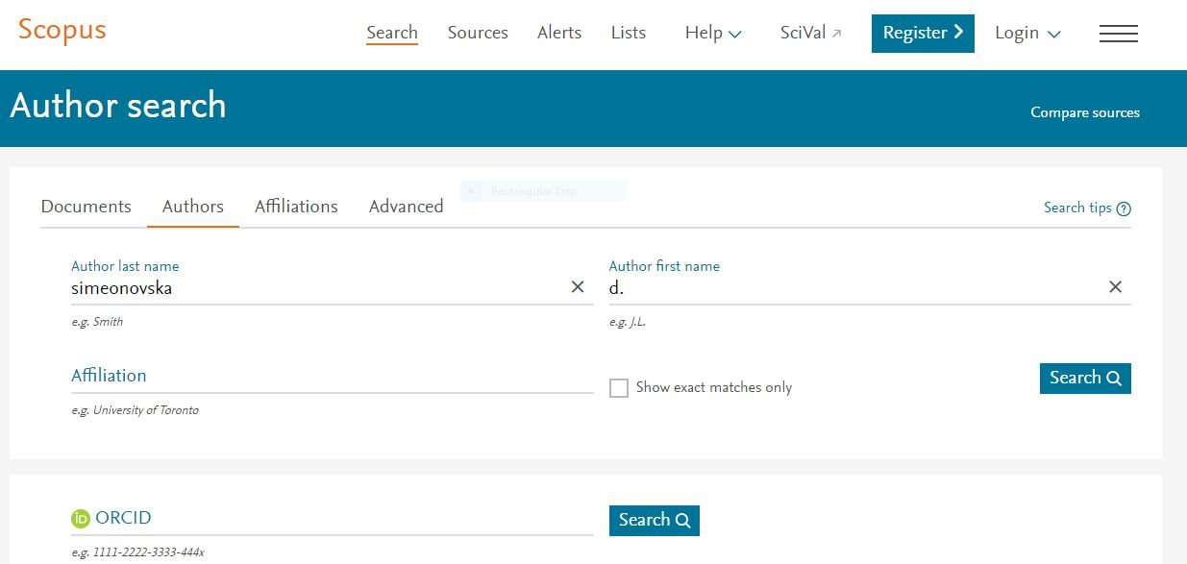
1.Authors - Author search

Slide 18
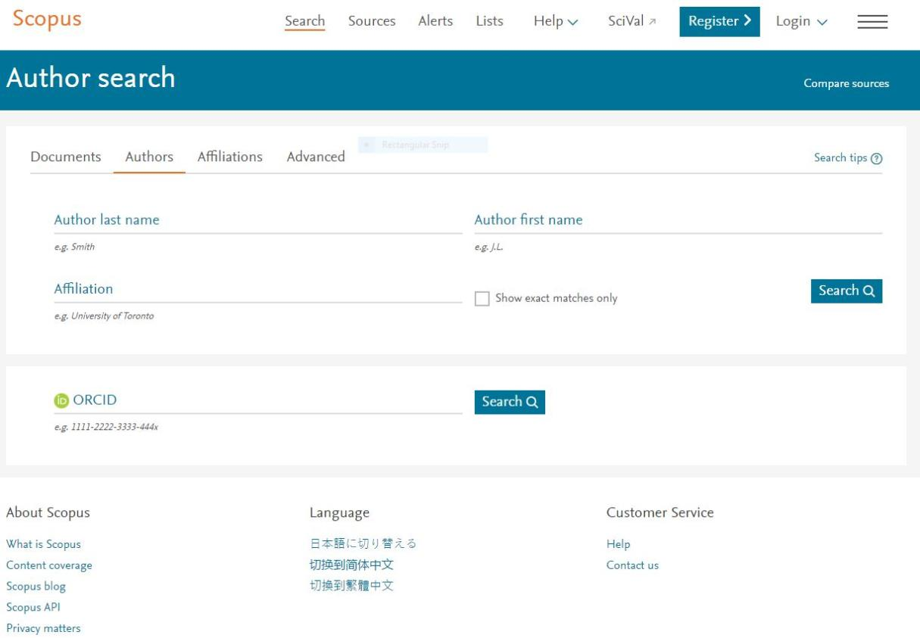
2. Author search -

Slide 19
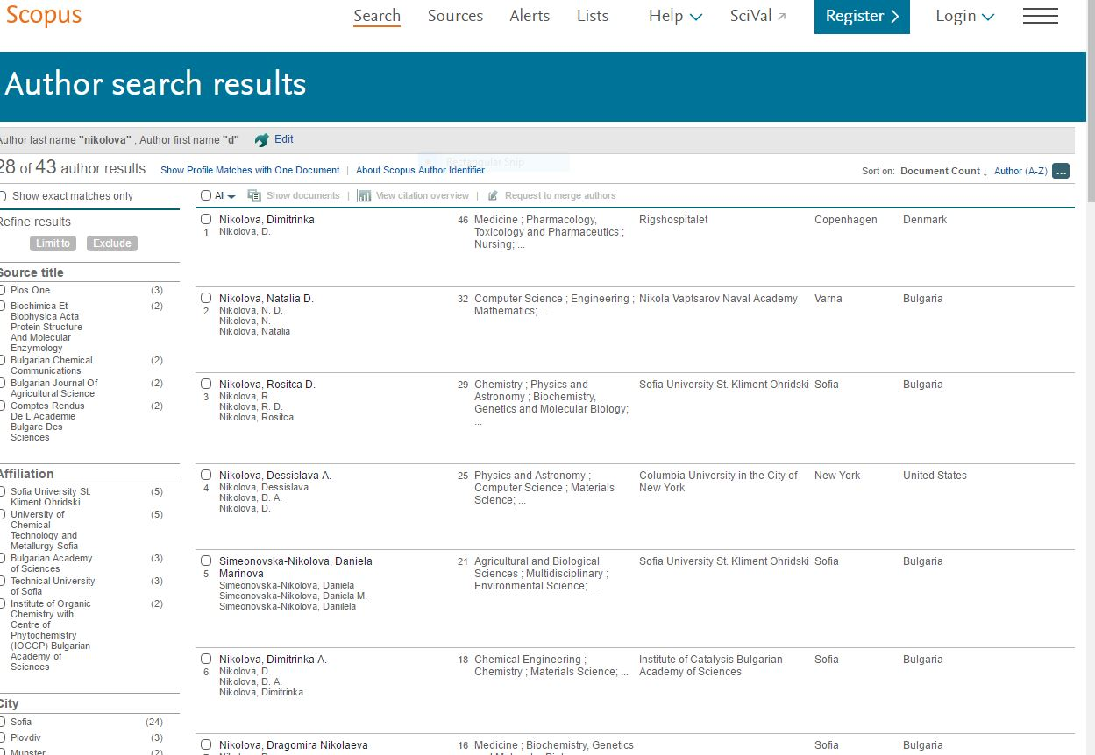
3. Show Profile Matches with One Document

Slide 20
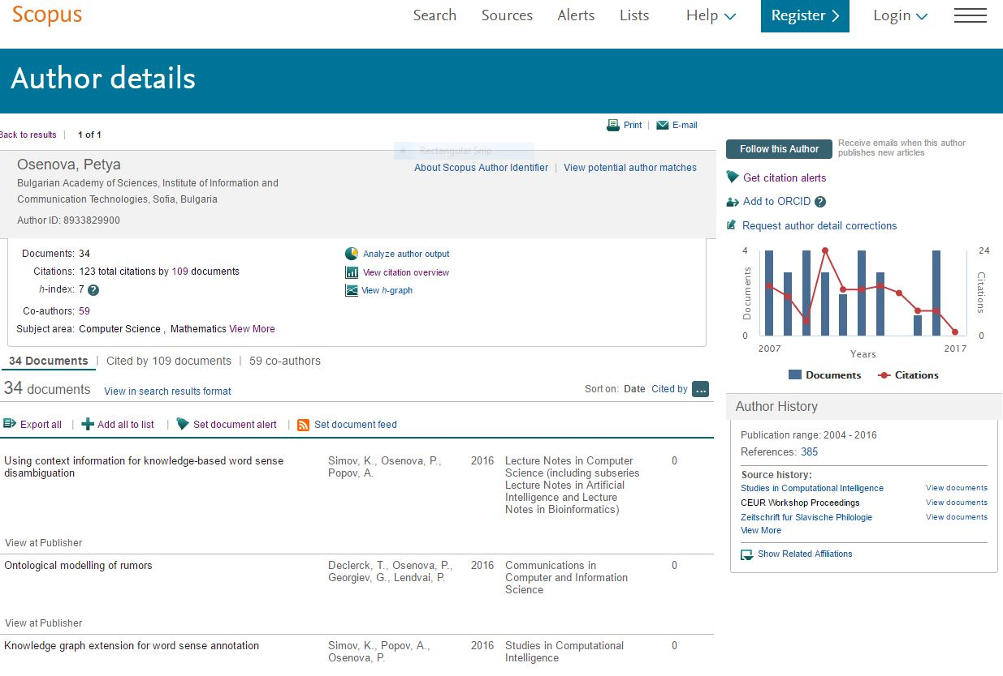
5. Author details

Slide 21
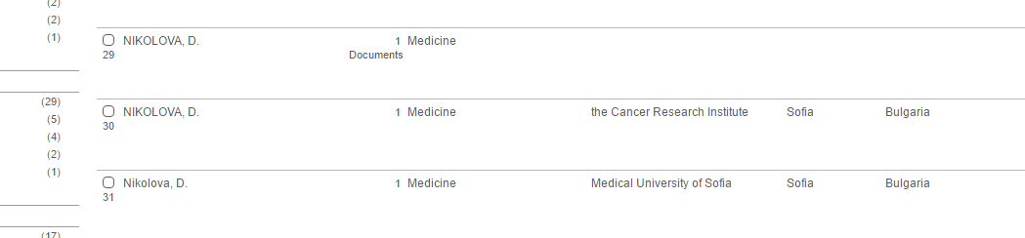
5. Author with 1 document

Slide 22
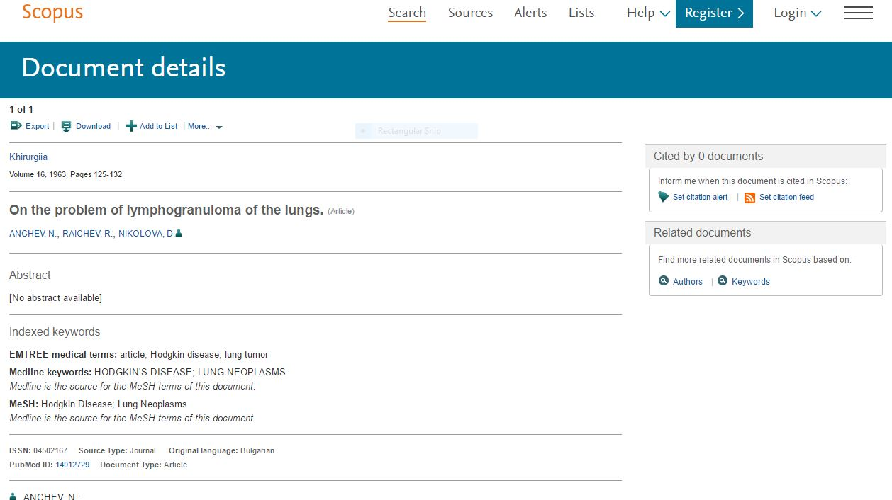
5.Author with 1 document

Slide 23
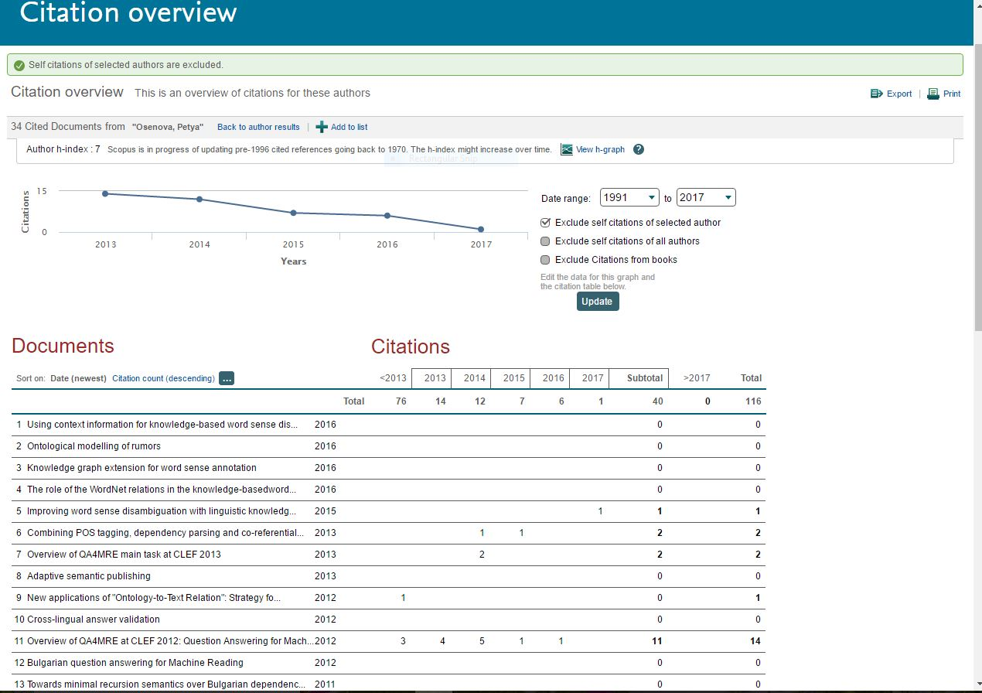
6. Citation overview, h-index

Slide 24
6. Exclude self citations of selected author

Slide 25
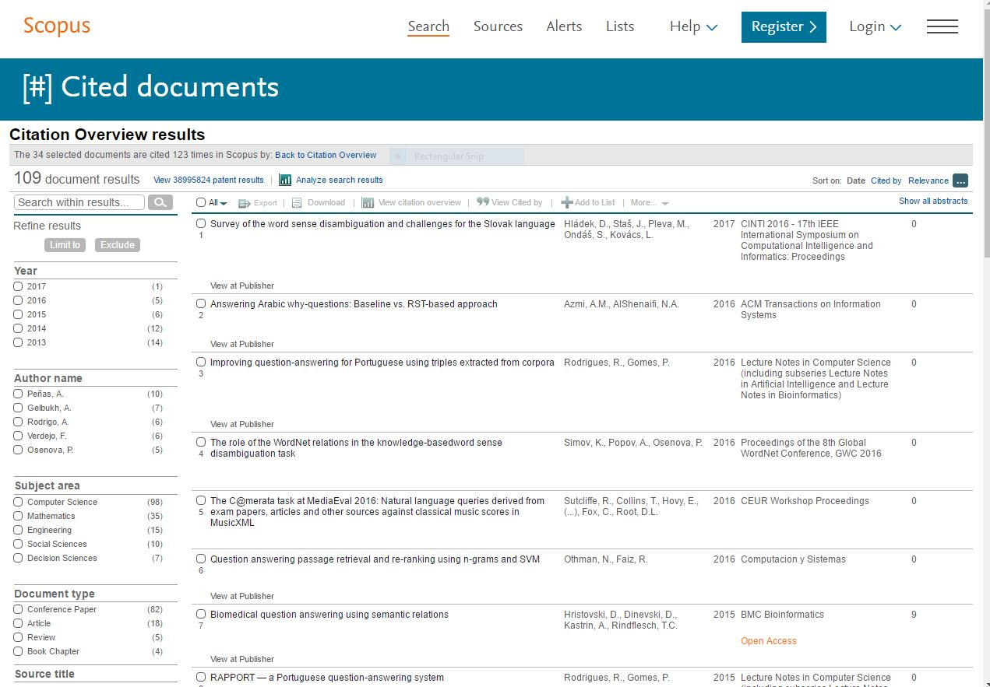
7.Cited documents: Citation Overview results

Slide 26
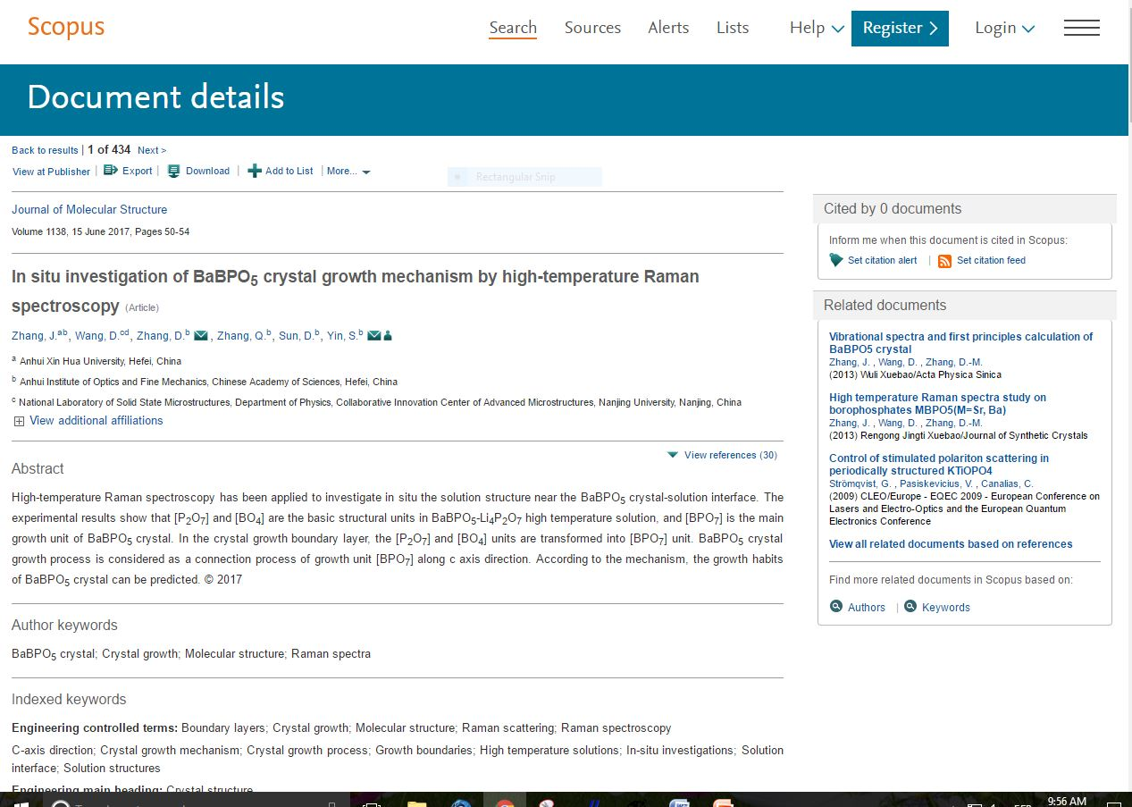
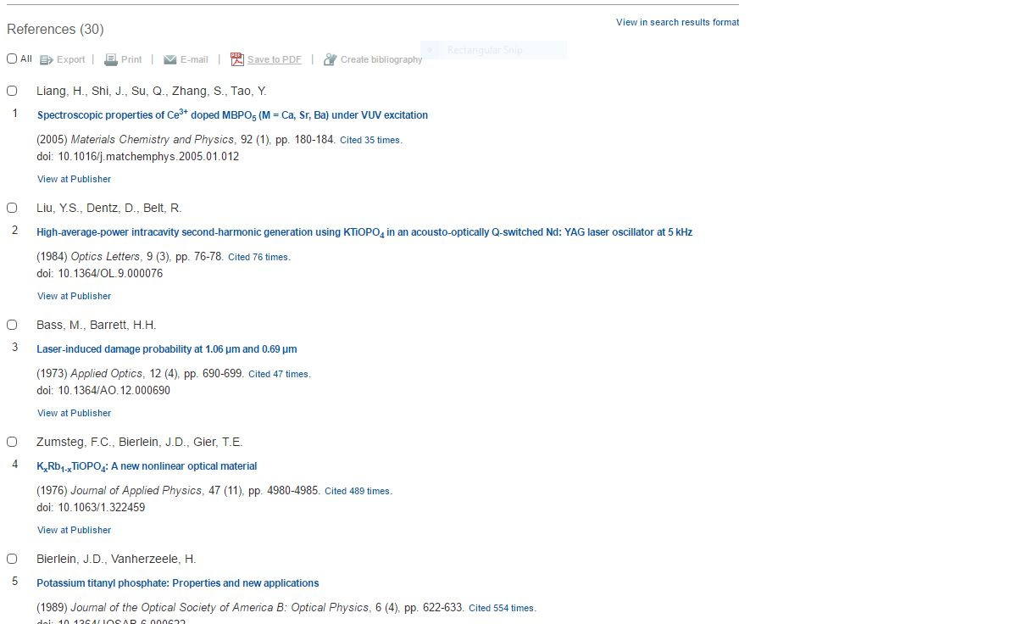
8.Document details - References

Slide 27
ПОСЛЕДОВАТЕЛНОСТ НА ТЪРСЕНЕ НА ИНДЕКСИРАНИ ПУБЛИКАЦИИ В SCOPUS
1. Authors: Author search results - Documents – това са публикациите на търсения автор, които са индексирани в Scopus; достъпът до тях е възможен или от резултатите със списъка на имена, където има активен линк, или след като се отвори профила, там също са отразени публикациите
Refine results – Year – Limit to: oграничаването на години е само в случаите, когато е необходимо да се селектират публикации за определен хронологичен период, като например за атестации; намира се вляво и в менюто се маркират съответните години

Slide 28
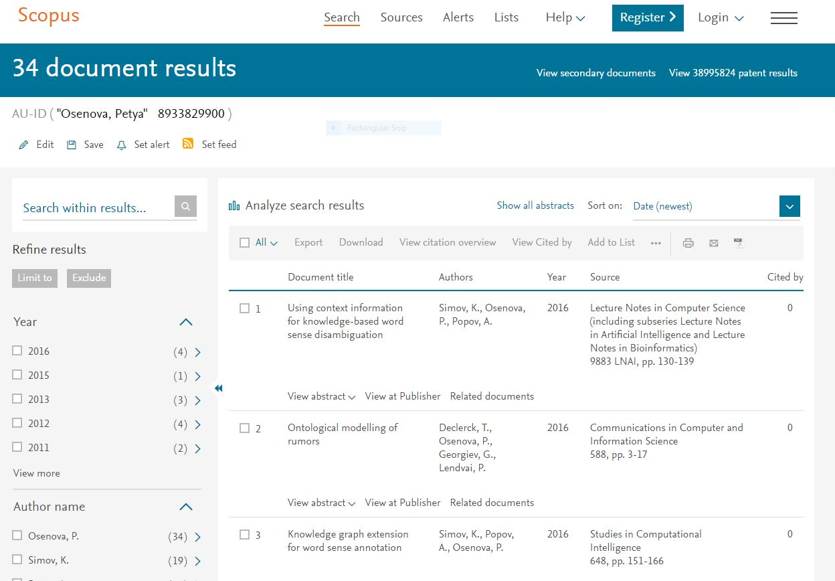
1. Documents

Slide 29
2. Refine results – Year – Limit to

Slide 30

ПОСЛЕДОВАТЕЛНОСТ НА ТЪРСЕНЕ НА ЦИТИРАНИЯ В
WEB OF SCIENCE
1. All databases
TIMESPAN - използва се за хронологично ограничаване само на цитиранията през посочения период, например когато се изискват цитиранията за последните 5 години;
2. Cited Reference Search – въвежда се фамилията на автора на латиница; препоръчително е когато има няколко автора, да се търси по фамилията на първия съавтор, независимо че авторът, на когото се търсят цитати е на второ или трето място и т.н; в някои случаи излизат и цитиранията на автора, въпреки, че не е на първо място;
3. Cited Reference Index – да се маркират в полето Select публикациите, които са на търсения автор, като се сравнят данните. За разпознаване на публикациите може да се използва функцията ShowAll Authors в полето Cited Author, когато са повече от един автор и Show Expanded Titles в полето Cited Work, за да се видят детайлите на публикацията;
4. Finish Search – натиска се след като са подбрани публикациите;
5. Results - да се прегледат резултатите за автоцитати - ако авторът, на когото се търсят цитати, е автор на някоя от публикациите е автоцитат и съответно не се включва в marked list;

Slide 31
ПОСЛЕДОВАТЕЛНОСТ НА ТЪРСЕНЕ НА ЦИТИРАНИЯ В WEB OF SCIENCE продължение
6. Add marked list - ако няма автоцитати, се добавят всички публикации, а ако има автоцитати, се добавят само маркираните резултати, т.е. цитатите;
7. Marked list – когато се търси в All databases, цитиранията в тях заедно- total records on the Marked List не са в активен линк и затова трябва да се отвори активния линк на всяка база поотделно records from ............., които се намират по-надолу на екрана; това се прави дори когато резултатът съвпада и цитиранията са само в една база, най-често records from Web of ScienceTM Core Collection;
8. Cited references - трябва да се маркира това поле в check box, за да се включат цитираните публикации на автора и да станат видими във формата за печат; това поле присъства като елемент от библиографските записи само в отделните бази, а липсва като поле в записите на All databases;
Print
9. Format Printing –в нов прозорец се показват библиографските записи с поле Cited references , които са цитиранията; важно е да се знае, че броят на записите не е равен на броя на цитиранията, защото в един запис може да има няколко цитирания, които трябва да се преброят и сумират; освен това цитираната публикация е обозначена само с първия автор и следователно, ако търсеният автор не е на първо място, то неговото цитиране ще трябва да се търси на фамилията на първия му съавтор; може директно да се разпечата или да се запази като файл.
10. Запазване като pdf файл – може да се запази като pdf файл от прозореца в т.9 като се използва бутона Print или от функцията за Печат на браузъра Google Chrome; ако се използва друг браузър- Mozilla Firefox или Internet Explorer, тогава не е възможно да се запази като pdf файл, а да се копира текста в Word файл, който да се запази;

Slide 32
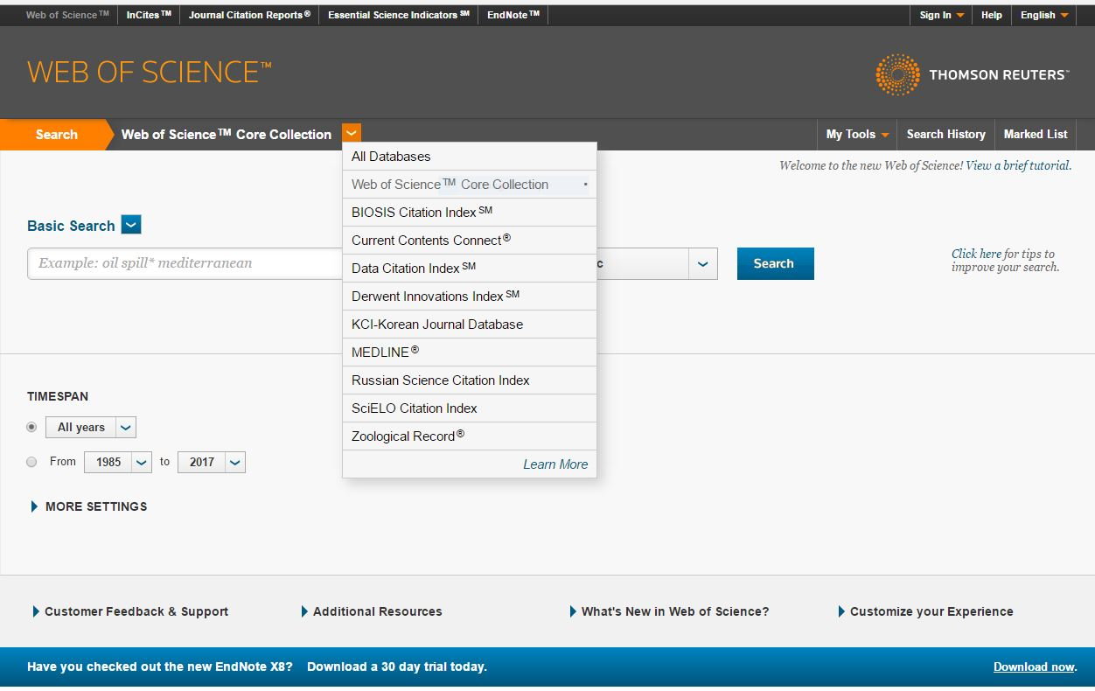
1. All databases

Slide 33
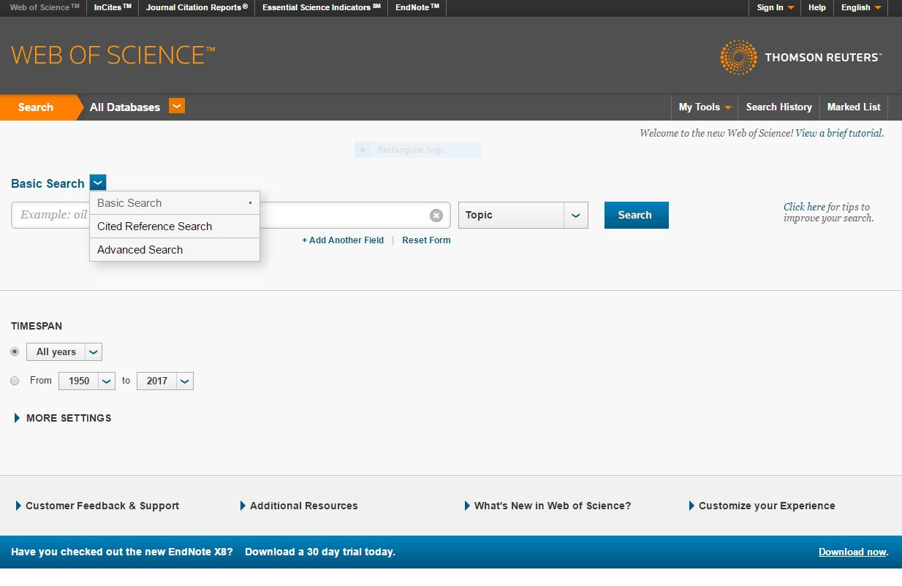
TIMESPAN

Slide 34
2. Cited Reference Search

Slide 35
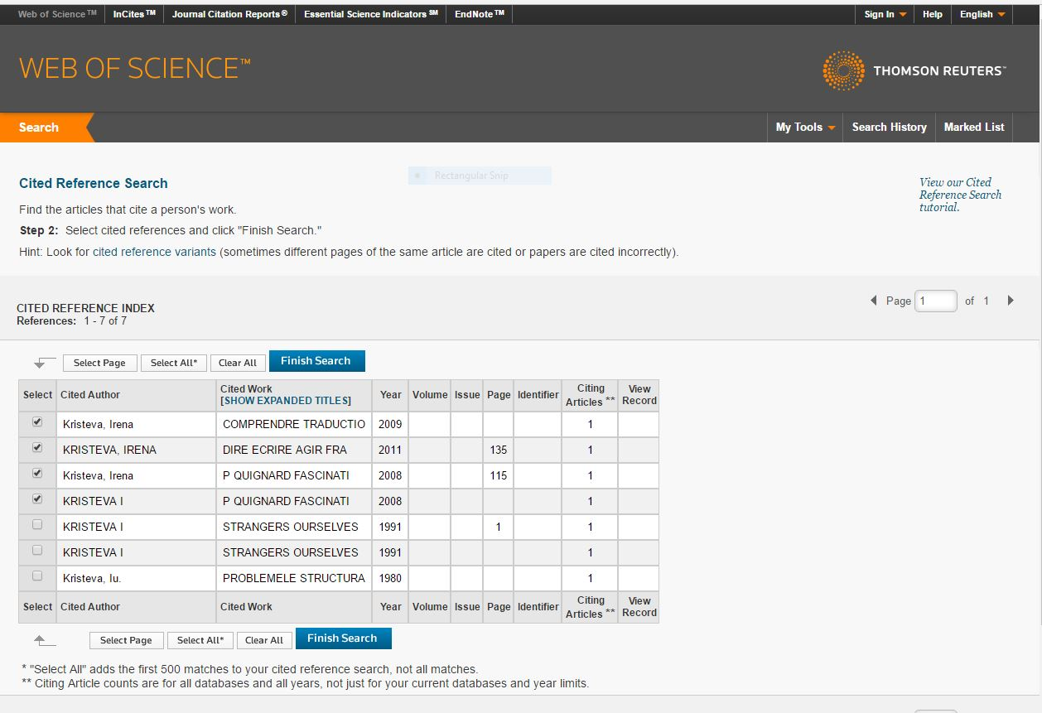
3. Cited Reference Index

Slide 36
4. Finish Search

Slide 37
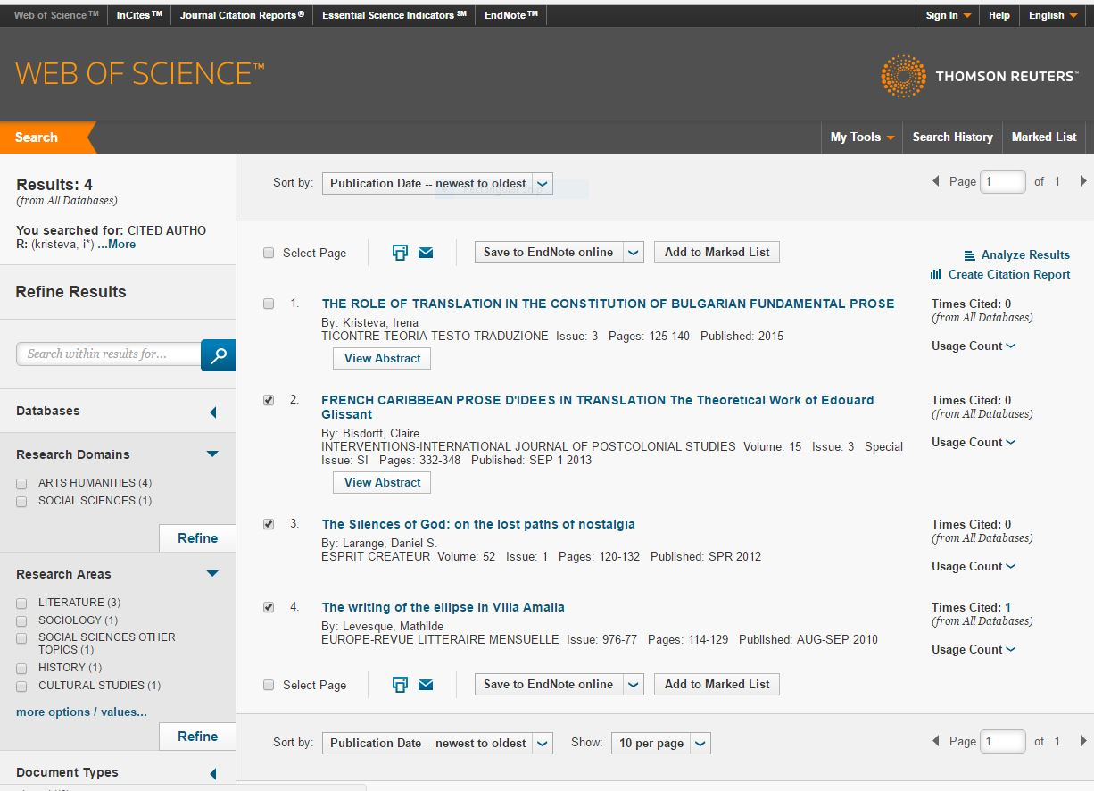
5. Results

Slide 38
6. Add marked list

Slide 39
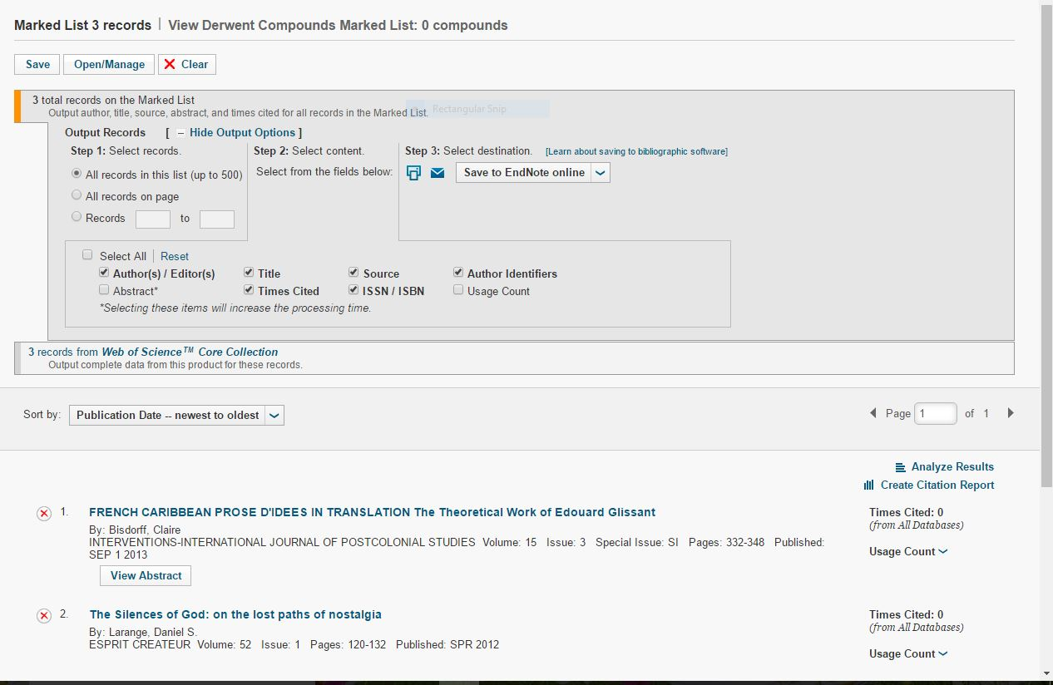
7. Marked list

Slide 40
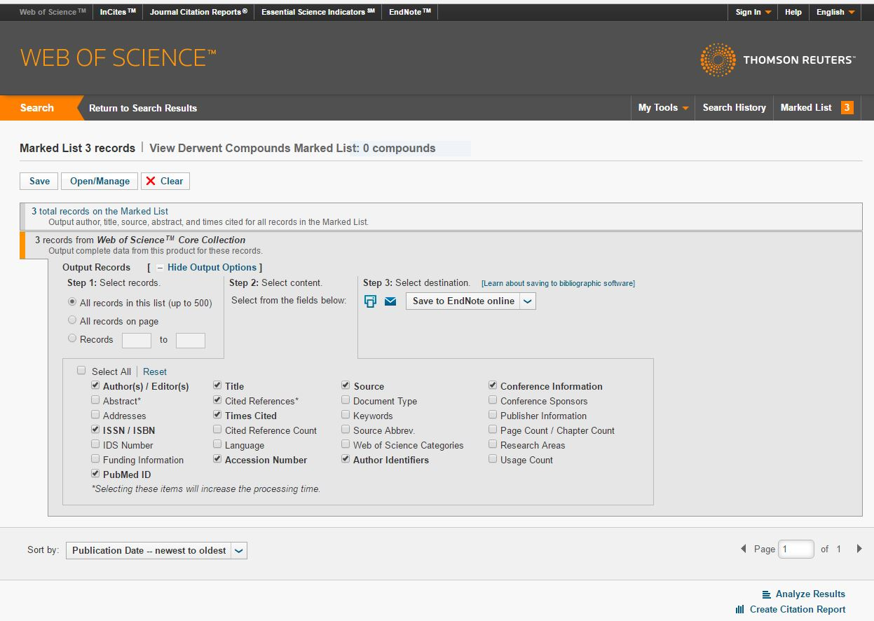
8. Cited references

Slide 41
Print

Slide 42
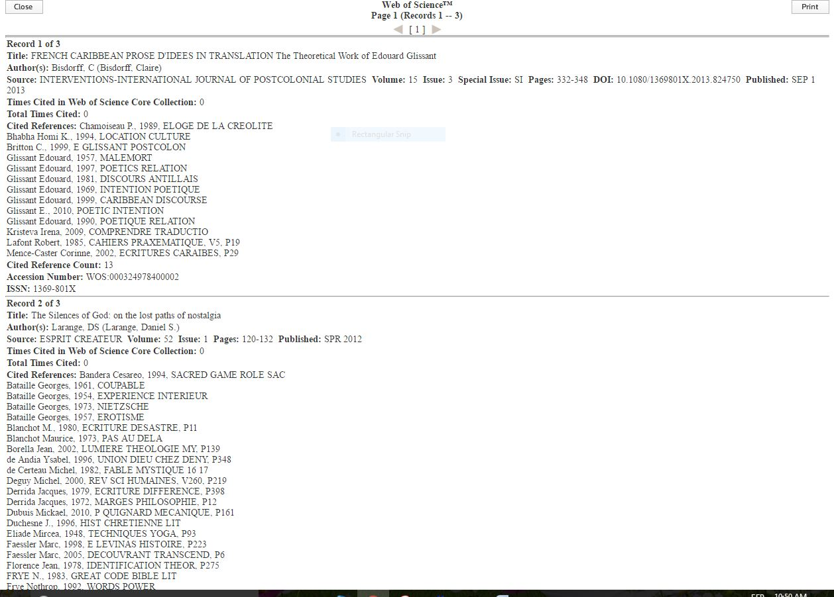
9. Format Printing

Slide 43
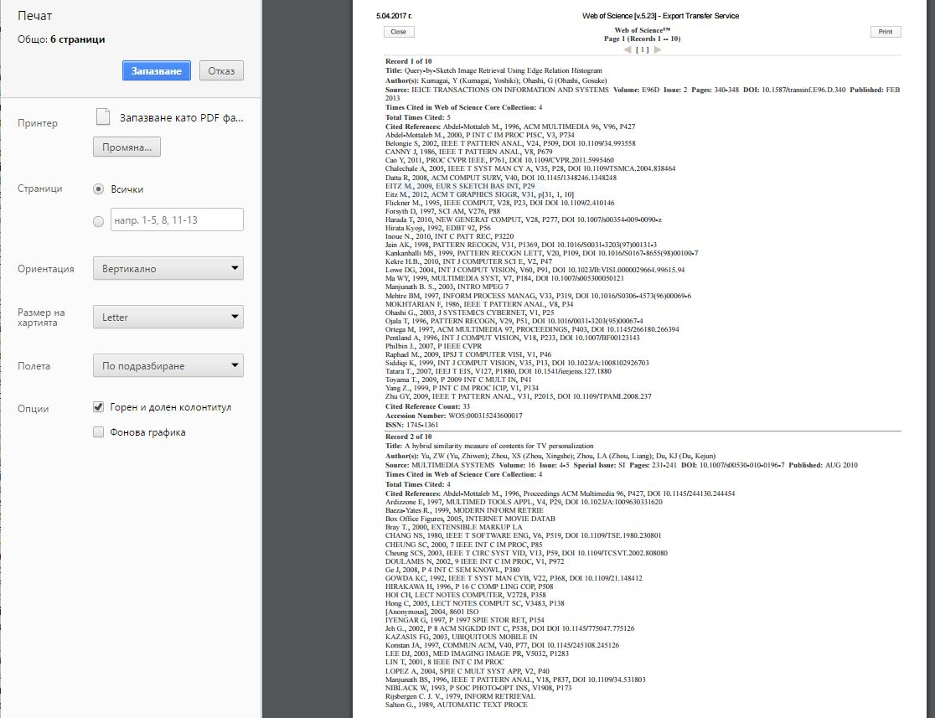
10. Запазване като pdf файл

Slide 44
ПОСЛЕДОВАТЕЛНОСТ НА ТЪРСЕНЕ НА ИНДЕКСИРАНИ ПУБЛИКАЦИИ В WEB OF SCIENCE И АВТОМАТИЧНО ИЗЧИСЛЯВАНЕ НА h-index
Web of Science Core Collection:
1. Basic Search
2. Author Search
3. Enter name – препоръчително е да се търси само на фамилия, ако името е рядко срещано; ако е от по-популярните имена, наложително да се сложи инициал на собственото име; маркира се Exact Matches Only в check box за да обхване цялото собствено име и съответно включва всички варианти на изписване, когато има такива;
4. Select Research Domain – не е задължително поле, може и да се пропусне; ако се използва препоръчително е да не се конкретизира, а да остане All Research Domains, а само когато има прекалено голям брой резултати и е много трудно да се прегледат, може да се избере един или повече домейни;
5. Finish Search

Slide 45
ПОСЛЕДОВАТЕЛНОСТ НА ТЪРСЕНЕ НА ИНДЕКСИРАНИ ПУБЛИКАЦИИ В WEB OF SCIENCE И АВТОМАТИЧНО ИЗЧИСЛЯВАНЕ НА h-index продължение
6. Author Search Results: ...... Records ........ Article Groups
Records са библиографски записи на индексираните публикации, но когато има само инициал, се подреждат публикации на различни автори, което затруднява идентифицирането и селектирането на публикациите на търсения автор. Подбират се публикациите на съответния автор и се добавят в Marked List – Add to Marked List и от Marked List Create Citation report с h –index.
Article Groups са своеобразни профили на авторите и затова публикациите са обособени в тези групи, като много често един автор има няколко такива групи, които трябва да се обединят като се маркират, за да са видими всички негови публикаци, което е важно за да се направи точен и обективен Citation report и съответно автоматично изчисляване на h-index – Create Citation report . Ако всички публикации от групата или групите са на съответния автор, не е необходимо да се добавят в Marked List , но ако има публикации, коита са на друг автор заради съвпадение на имена или грешка, тогава трябва да се добавят в Marked List и след това Create Citation report с h –index.
Records и Article Groups са различни начини за намиране на индексираните публикации, които водят до един и същи резултат и крайна цел е чрез тях е да се изчисли h-index, който е повече от 0, ако съответните публикации имат цитирания. По-обозримия и по-сигурен вариант е използването на Article Groups.
Article Groups съществува като възможност само когато се търси единствено в Web of Science Core Collection , а когато търсенето е в All databases в началното меню, тогава няма обособено групи, а само Records

Slide 46
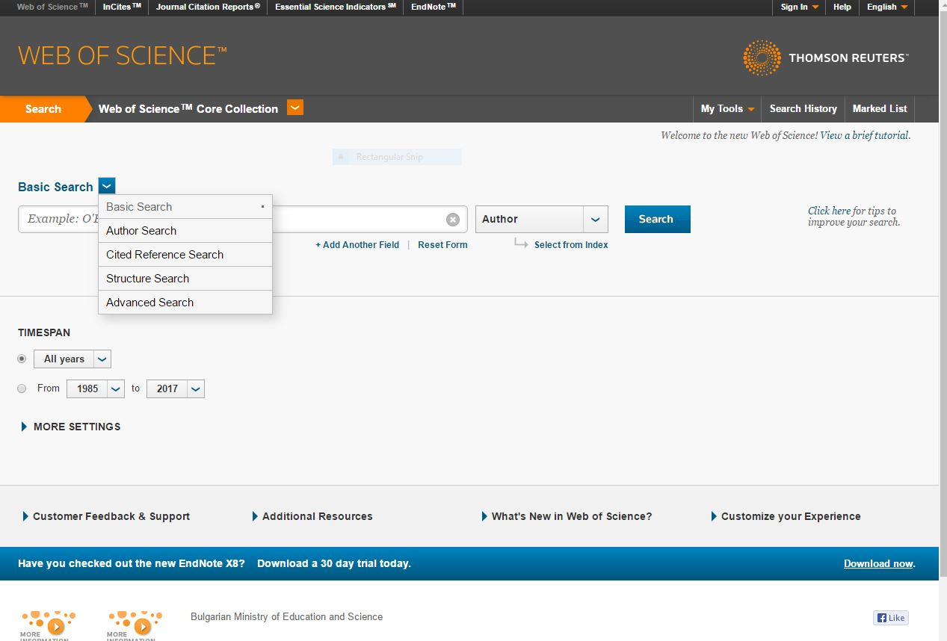
1. Basic Search

Slide 47
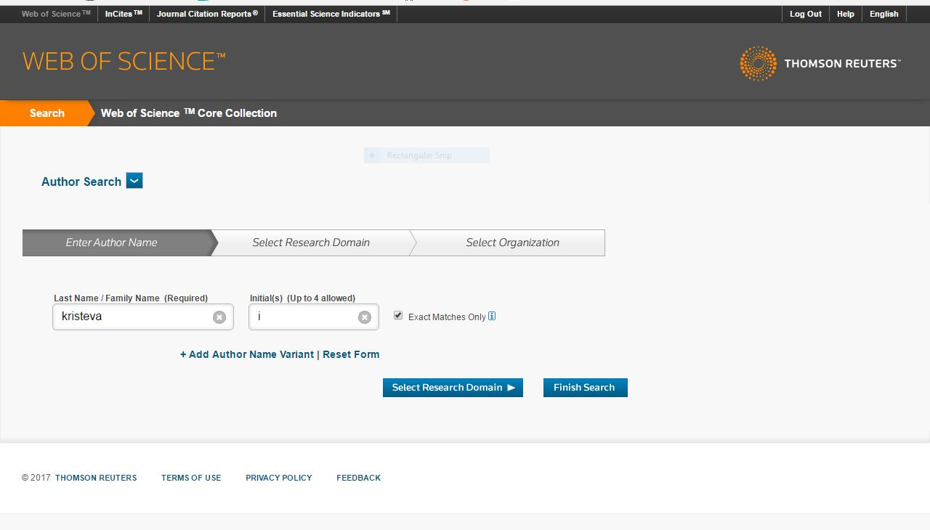
2. Author Search

Slide 48
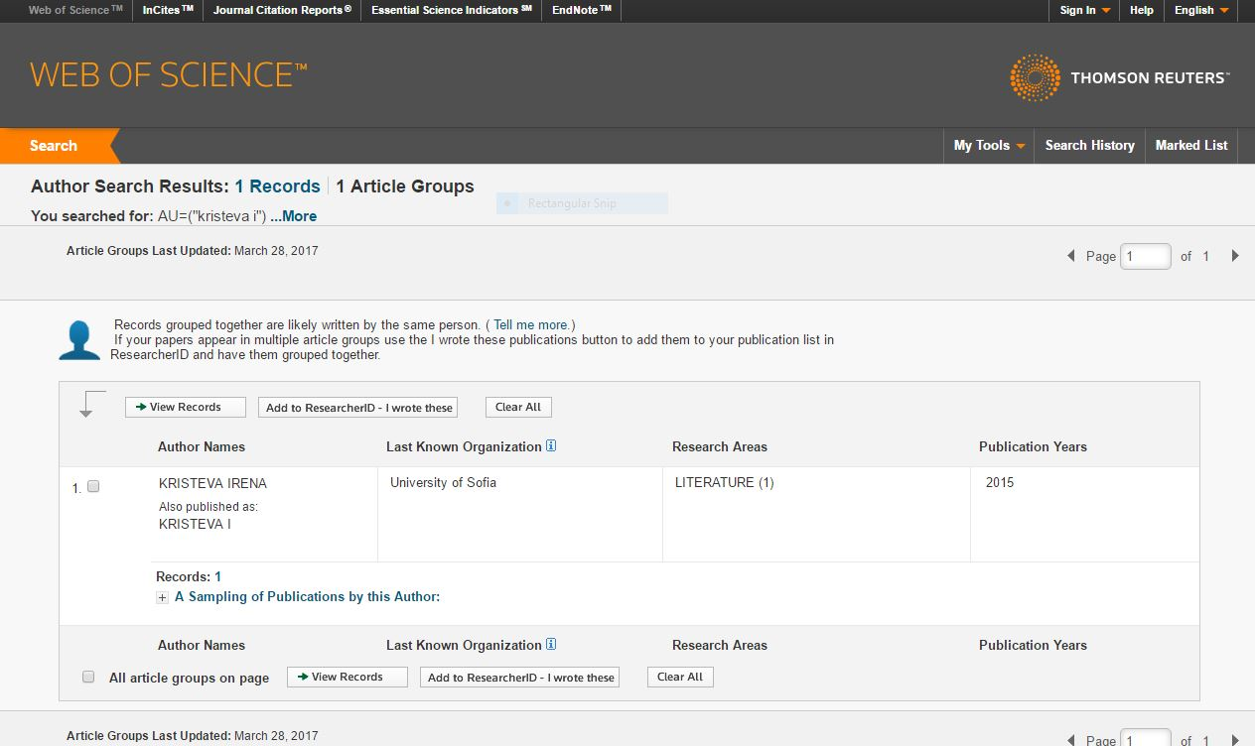
6. Author Search Results: ... Records ... Article Groups

Slide 49

ПОСЛЕДОВАТЕЛНОСТ НА ТЪРСЕНЕ НА ИНДЕКСИРАНИ ПУБЛИКАЦИИ В WEB OF SCIENCE И АВТОМАТИЧНО ИЗЧИСЛЯВАНЕ НА h-index продължение
All databases:
Basic Search – изписва се фамилията и се маркира с *
Author – в падащото меню отдясно се маркира полето
3.
Author index – Move to – Add - OK

Slide 50
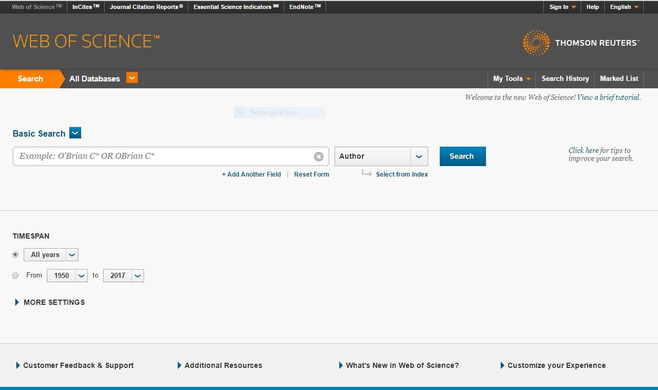
1. Basic Search 2. Author

Slide 51
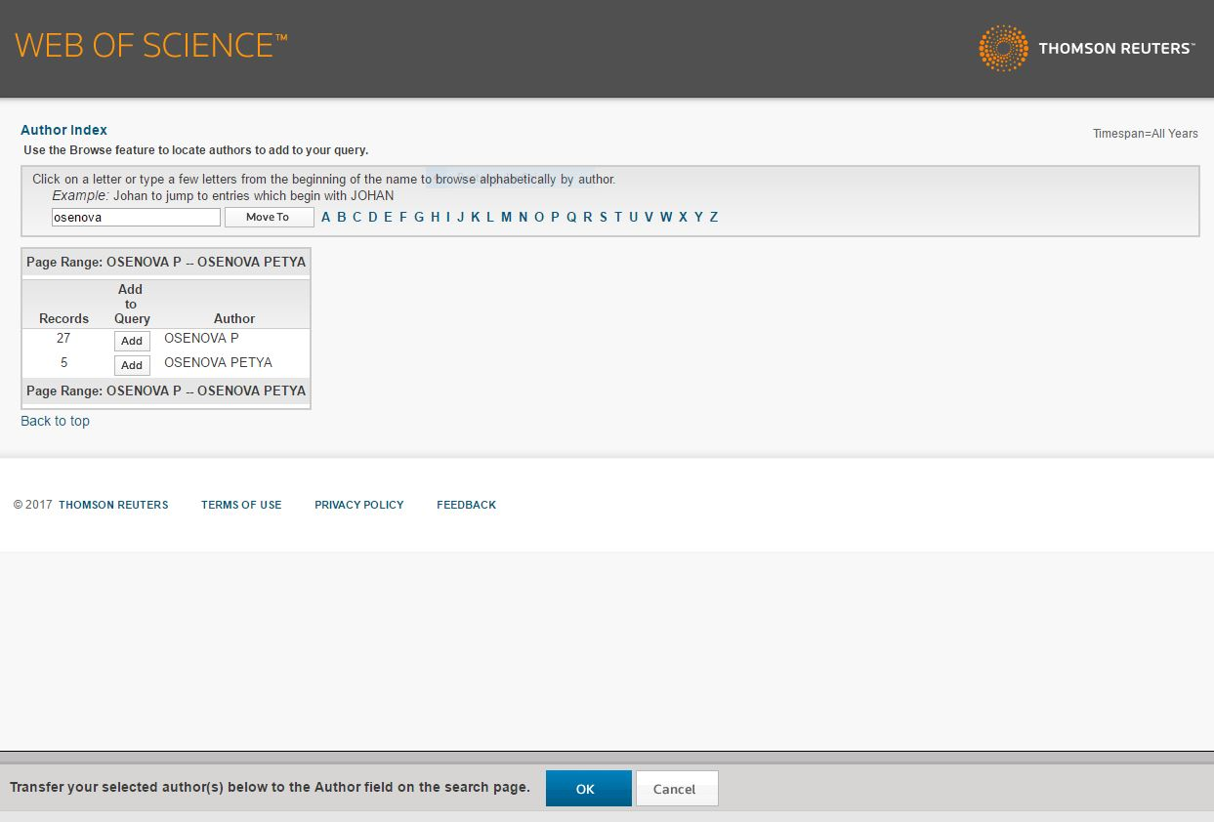
4. Author index

Slide 52

EBSCO
Academic Search Complete
Cited References – може да се търси във всички полета
All Citation Fields – препоръчително е в това поле да се напише името на автора
Search Results
Find Citing Articles – статиите, които нямат check box, са на съответния автор и се определят като индексирани публикации, а тези статии, които имат check box са с цитирания и се маркират в и се натиска
Citing Articles – показват се статиите, в които е цитиран търсеният автор, като за да може да се открият цитиранията не само в библиографията, е необходимо да се съхрани статията и с команда Търсене се търси цитираната публикация

Slide 53
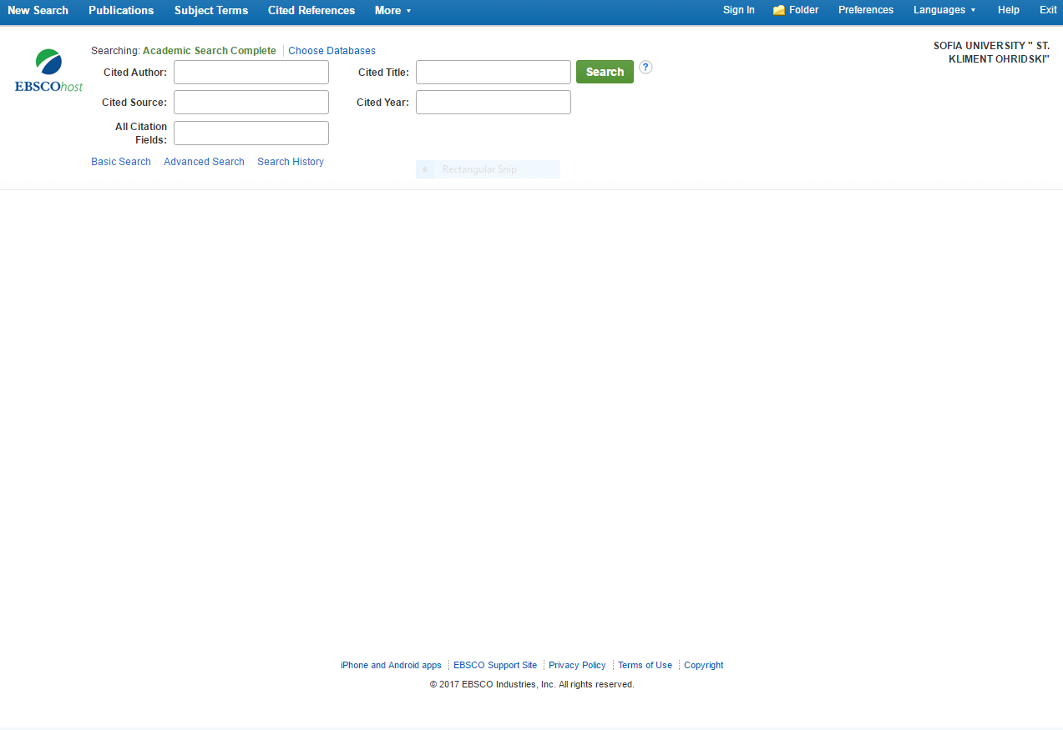
1. Cited References

Slide 54
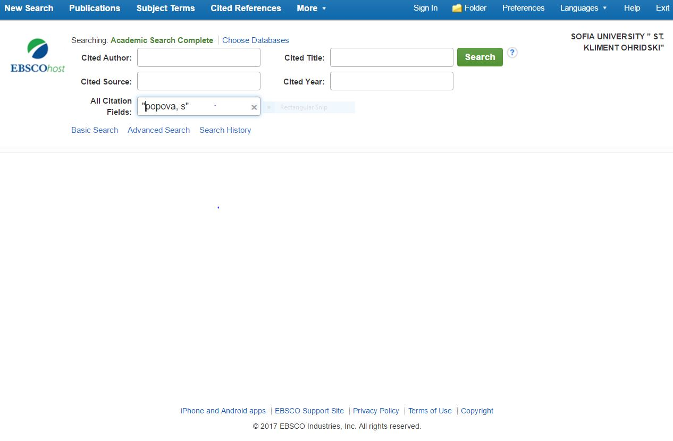
2. All Citation Fields

Slide 55
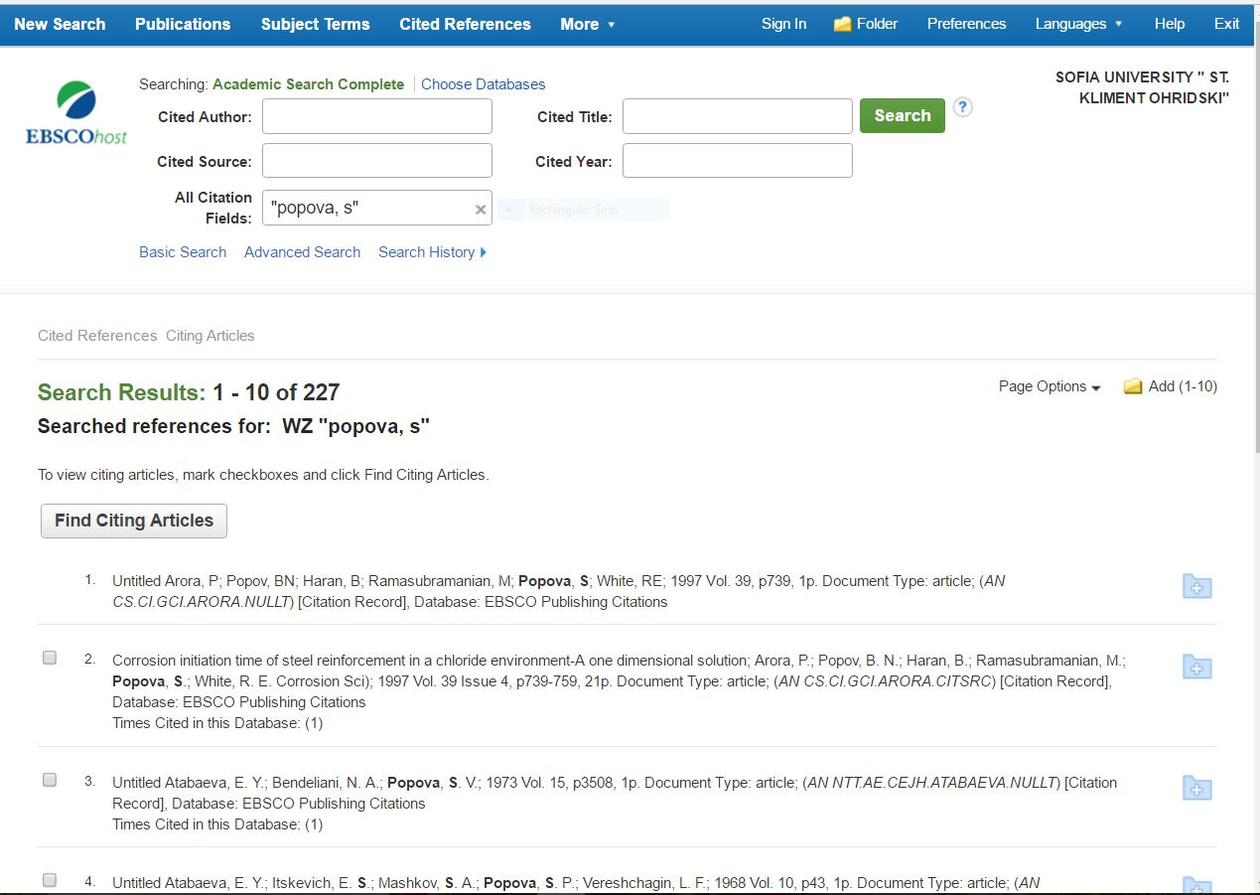
3. Search Results

Slide 56
4. Find Citing Articles

Slide 57
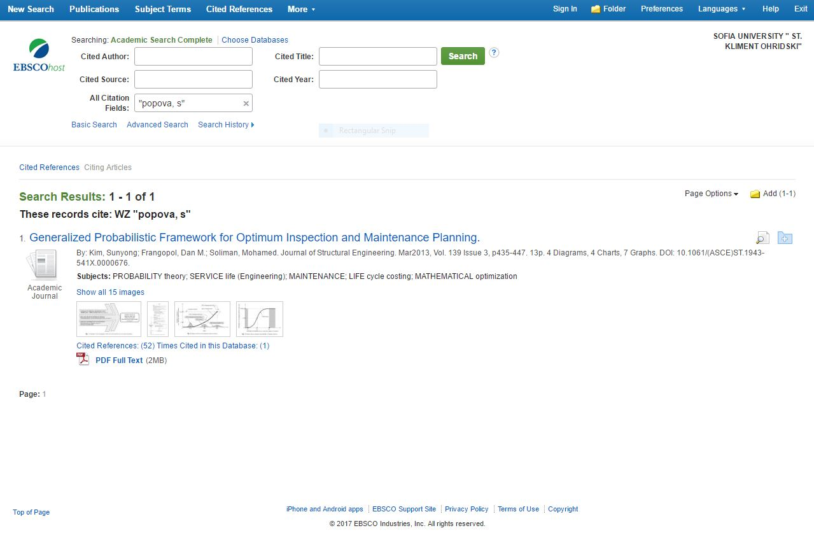
5. Citing Articles

Slide 58





МУЛТИДИСЦИПЛИНАРНИ ЕЛЕКТРОННИ РЕСУРСИ, В КОИТО МОЖЕ ДА СЕ ТЪРСЯТ ЦИТИРАНИЯ

Slide 59
Advanced search – въвежда се името на автора и се избира полето References от падащото меню;
Излиза списък със заглавия на статии, като се търси в тези, в които съответният автор не е автор, а тези статии, на които е автор, се считат за индексирани публикации;
Отваря се PDF файла и в пълния текст на статиите и с командата ТЪРСЕНЕ на браузъра се намират цитирания както в библиографията, така и в текста;

Slide 60
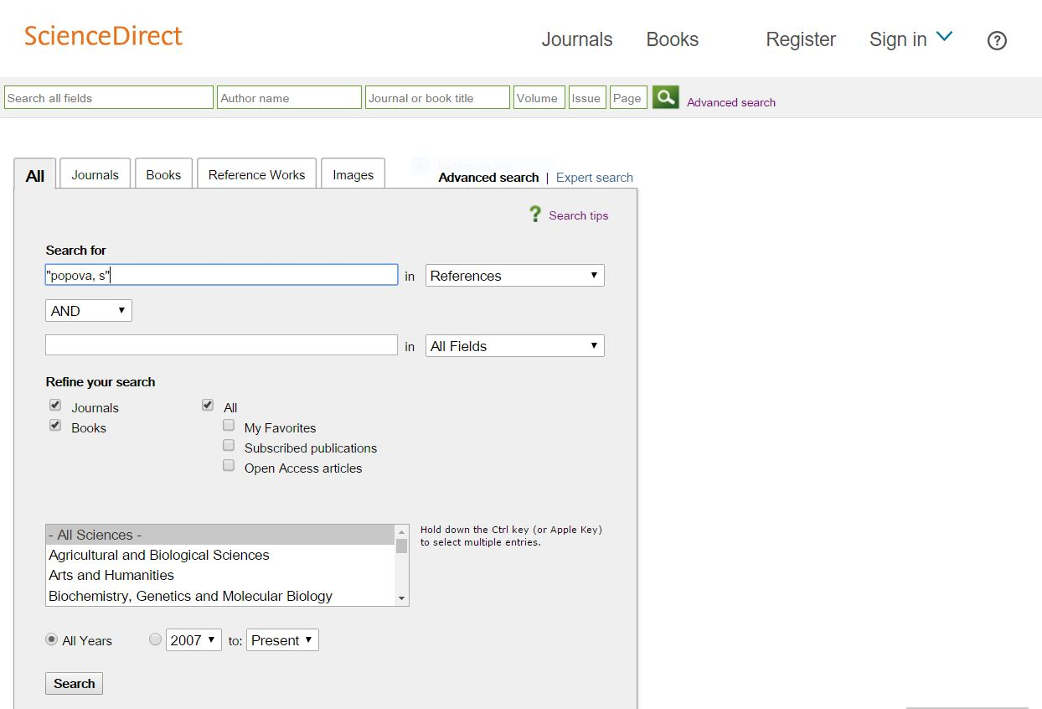

Slide 61
Advanced search – в полето FULL TEXT се въвежда името на автора;
Излиза списък със заглавия на книги, като се търси в тези, в които съответният автор не е автор, а тези книги, на които е автор, се считат за индексирани публикации;
Отваря се всяка книга поотделно от Read online и се търси в полето Search within book;
Със сините маркери са отбелязани цитиранията и когато се кликне се отива на съответната страница;

Slide 62
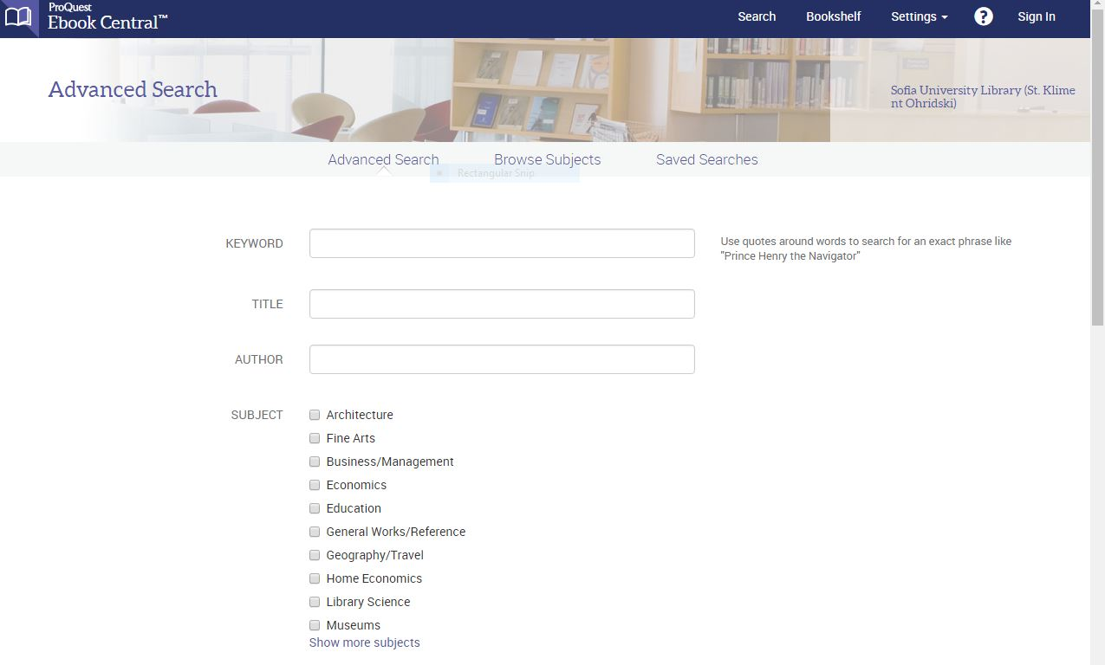
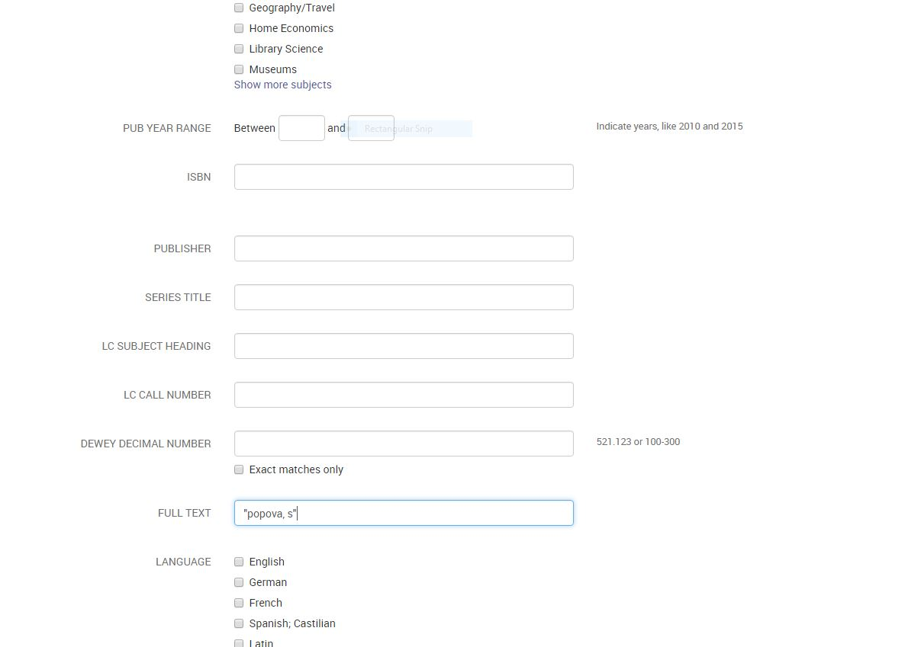

Slide 63
Advanced search – въвежда се името на автора и се избира полето Full -Text от падащото меню;
Излиза списък със заглавия на статии, като се търси в тези, в които съответният автор не е автор, а тези статии, на които е автор, се считат за индексирани публикации;
Отваря се PDF файла и в пълния текст на статиите с командата ТЪРСЕНЕ на браузъра се намират цитирания както в библиографията, така и в текста;

Slide 64
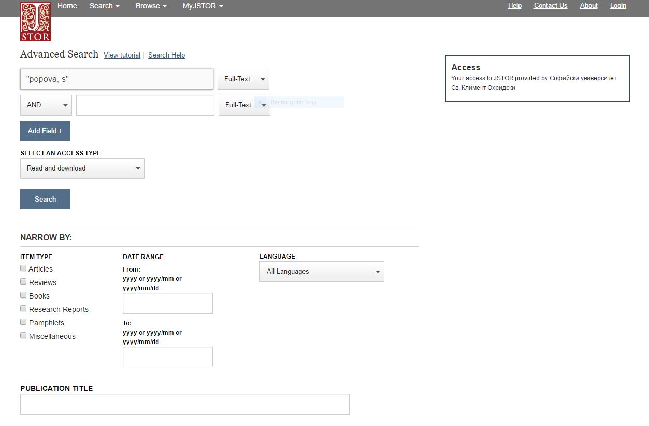

Slide 65
Search/ Advanced search – въвежда се името на автора и се избира полето Content от падащото меню;
Излиза списък със заглавия на публикации, като се търси в тези, в които съответният автор не е автор, а тези статии, на които е автор, се считат за индексирани публикации;
Отваря се PDF файла и в пълния текст на статиите с командата ТЪРСЕНЕ на браузъра се намират цитирания както в библиографията, така и в текста

Slide 66
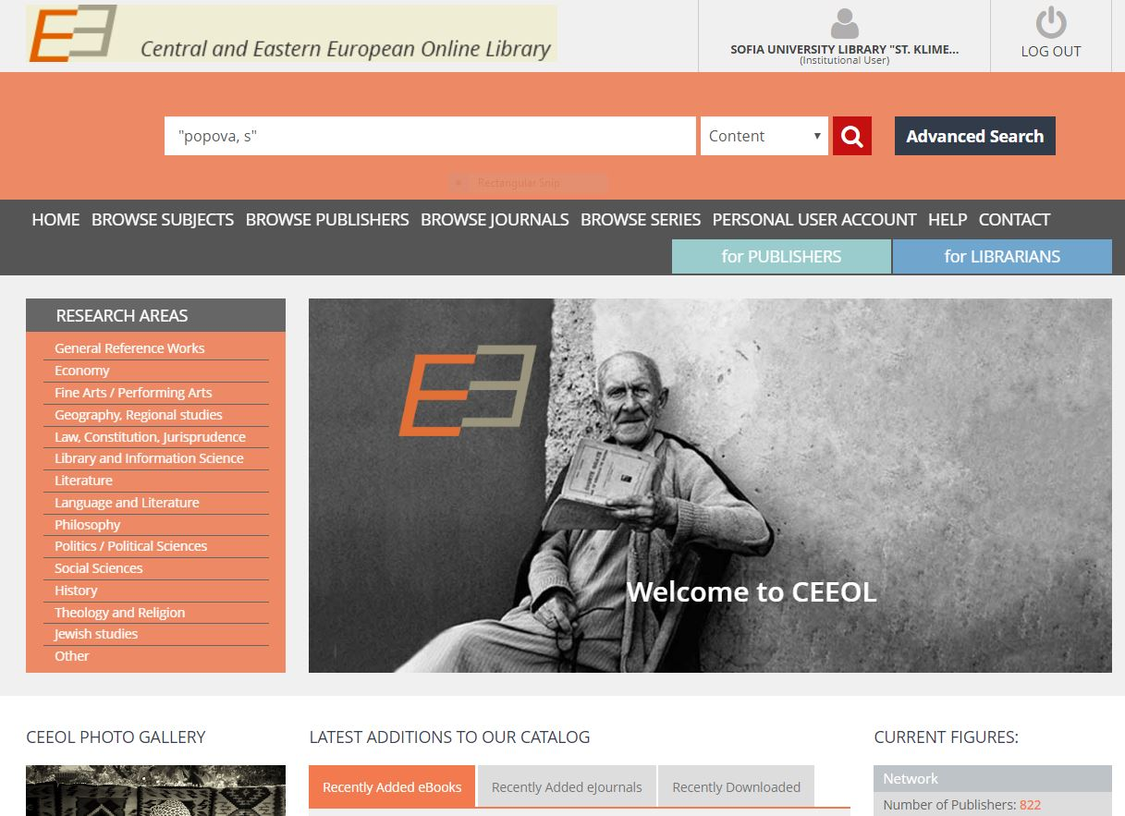

Slide 67

-
В Advanced search в полето with the exact phrase се изписва името на автора;
Излиза списък със заглавия на публикации, като се търси в тези, в които съответният автор не е автор, а тези статии, на които е автор, се считат за индексирани публикации;
Отварят се публикациите, в които търсеният автор, не е автор и в References се търси цитирана публикация; дори, да няма пълнотекстов достъп, библиографията към публикацията е достъпна;

Slide 68
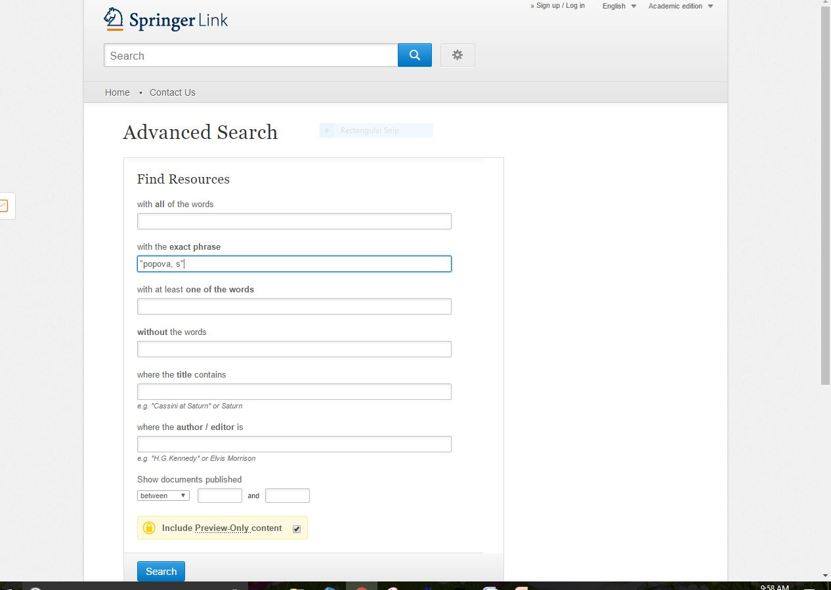

Slide 69




СПЕЦИАЛИЗИРАНИ ЕЛЕКТРОННИ РЕСУРСИ,
В КОИТО МОЖЕ ДА СЕ ТЪРСЯТ ЦИТИРАНИЯ
ПРАВО
ХИМИЯ
ФИЗИКА

Slide 70









БЕЗПЛАТНИ ЕЛЕКТРОННИ РЕСУРСИ В ИНТЕРНЕТ
Harzing's Publish or Perish

Slide 71
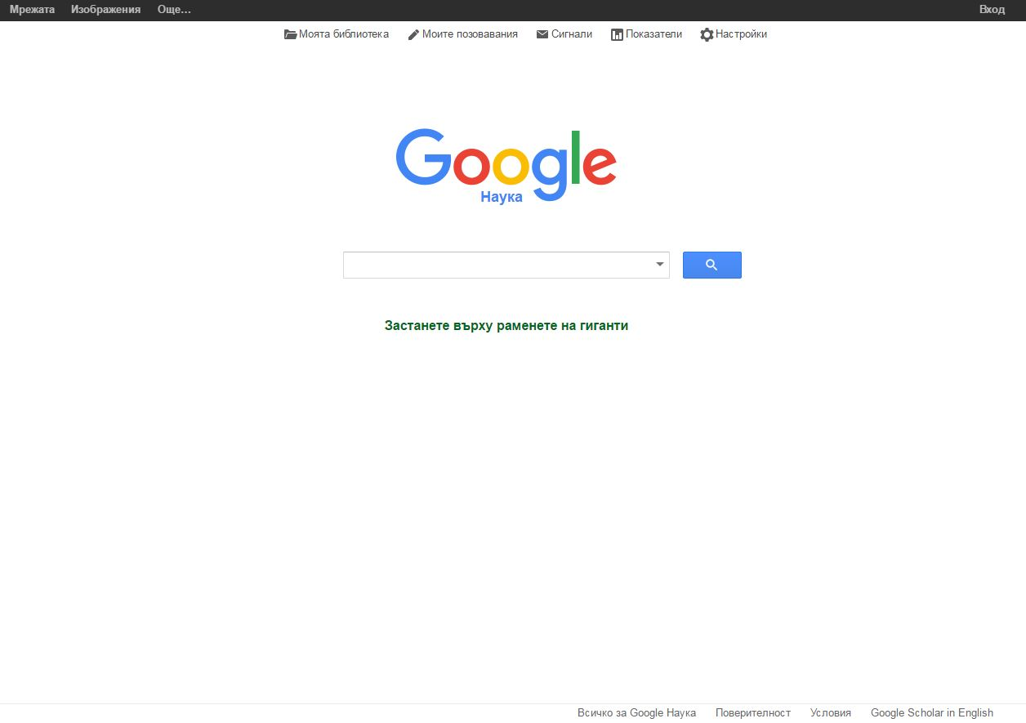

Slide 72
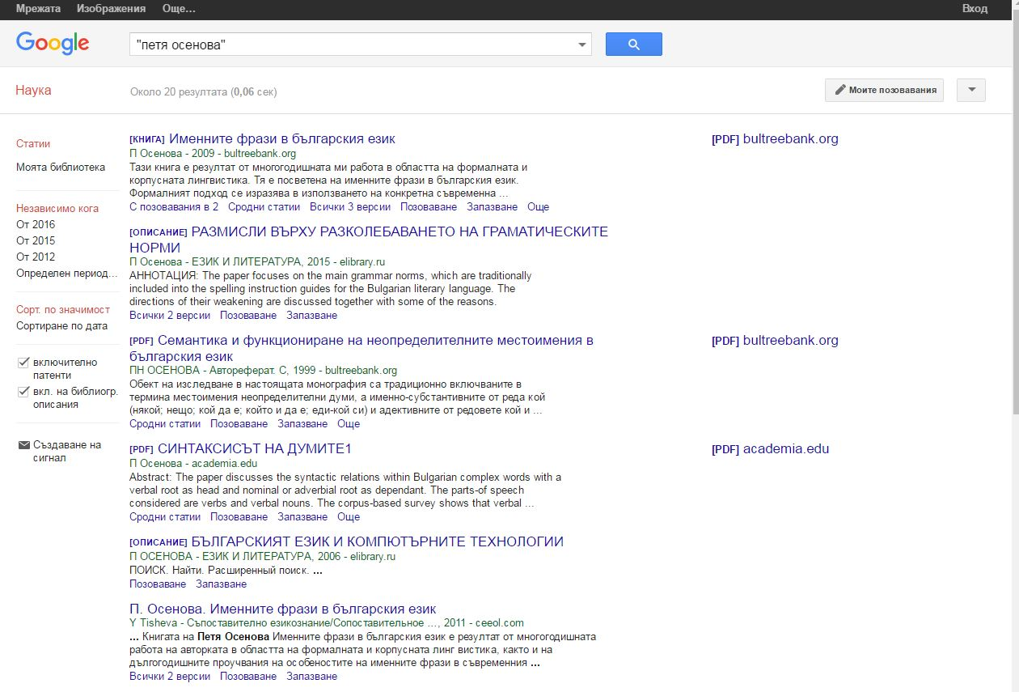

Slide 73

КЪДЕ СЕ НАМИРАТ ЦИТИРАНИЯТА В
[ОПИСАНИЕ]
С позовавания в 2
ИЛИ
[ОПИСАНИЕ]
........... ИМЕ...........

Slide 74
Начална страница – търси се по фамилия на автора на латиница и на кирилица
Резултатите са заглавия на книги с извадки от текста, в който е маркирано и потъмнено името на търсения автор
Визуализация на книга - отваря се достъпния текст на книгата и се търсят цитирания по фамилия в полето отляво и се кликва на
Име на автора- в текста е маркирано името и са посочени съответните страници
Запазване като файл - цитиранията е възможно да се запазят само като картинков файл - Snipping Tool или Screenshot: F11 - PrtSc – F11- Paste в Paint и се запазват, като е препоръчително да се използва формат jpeg

Slide 75
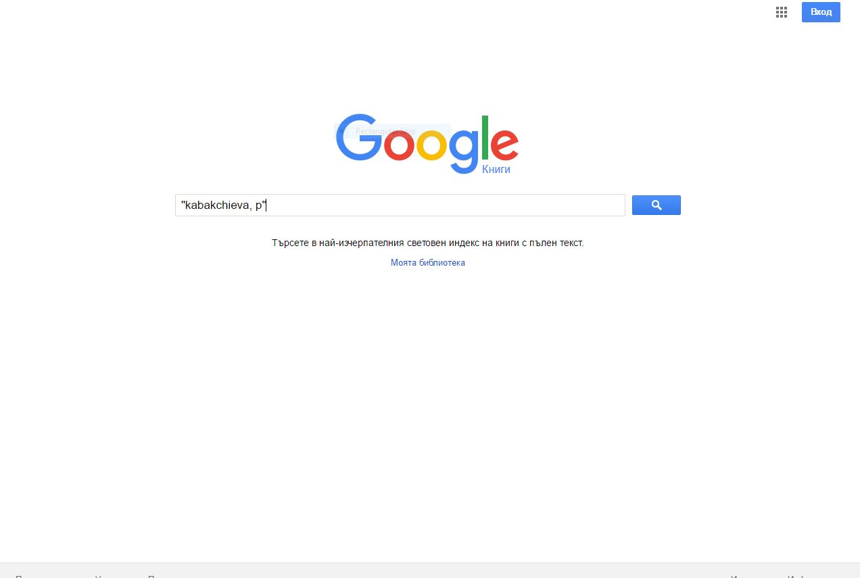

Slide 76
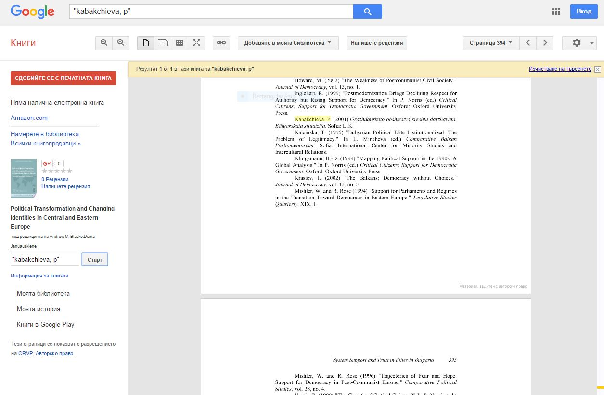

Slide 77
РОССИЙСКИЙ ИНДЕКС НАУЧНОГО ЦИТИРОВАНИЯ /РИНЦ/ eLIBRARY.RU
за търсене на цитирания, индексирания,
h-index без регистрация:
http://elibrary.ru/authors.asp
Без регистрация общият брой цитирания е показан само с цифра, а няма достъп до цитиращите публикации. Достъпни са само индексираните публикации и има активни линкове само за цитиранията на тези публикации. За статистика на цитатната и публикационната активност има линк от
за регистрация:
http://elibrary.ru/author_info.asp?isnew=1&rpage=http%3A%2F%2Felibrary%2Eru%2Fprojects%2Fscience_index%2Fauthor_tutorial%2Easp%3F

Slide 78
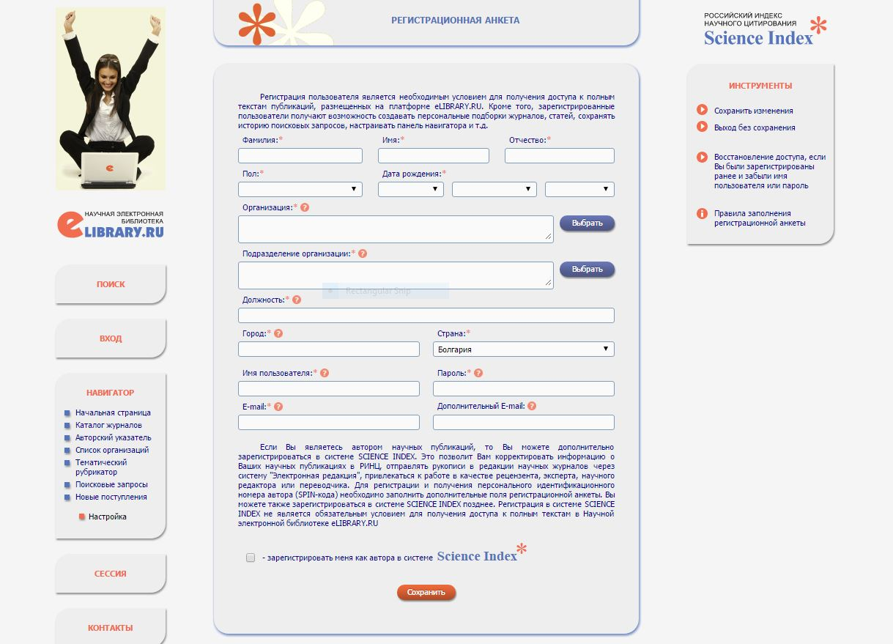
РОССИЙСКИЙ ИНДЕКС НАУЧНОГО ЦИТИРОВАНИЯ /РИНЦ/

Slide 79
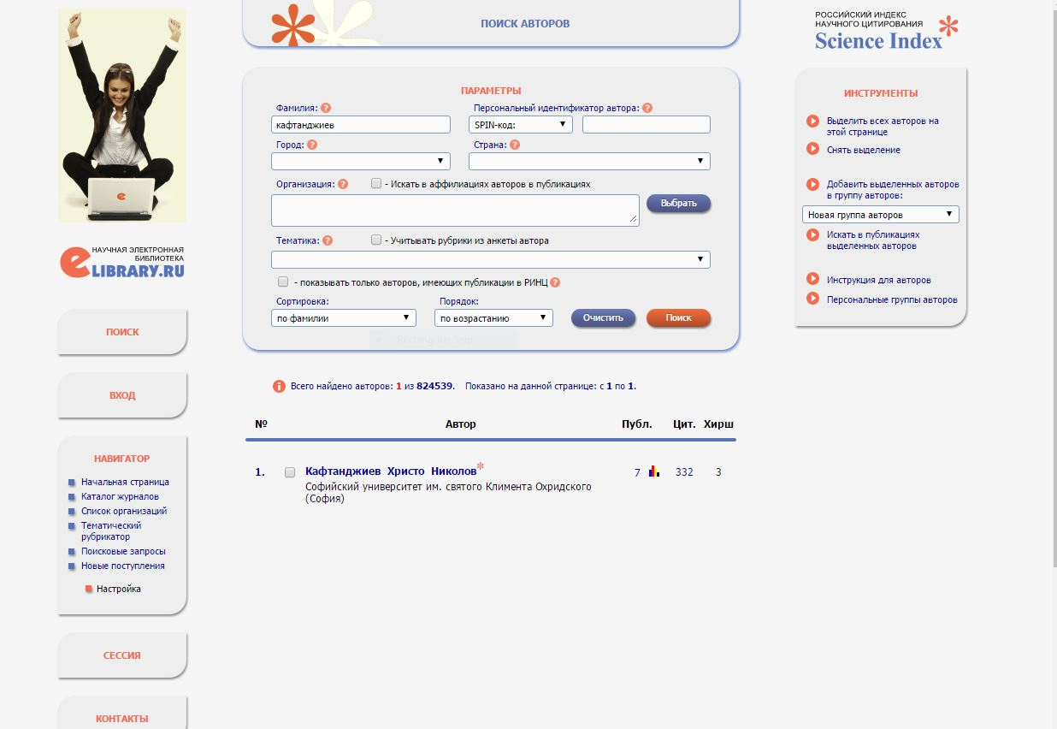
РОССИЙСКИЙ ИНДЕКС НАУЧНОГО ЦИТИРОВАНИЯ /РИНЦ/

Slide 80
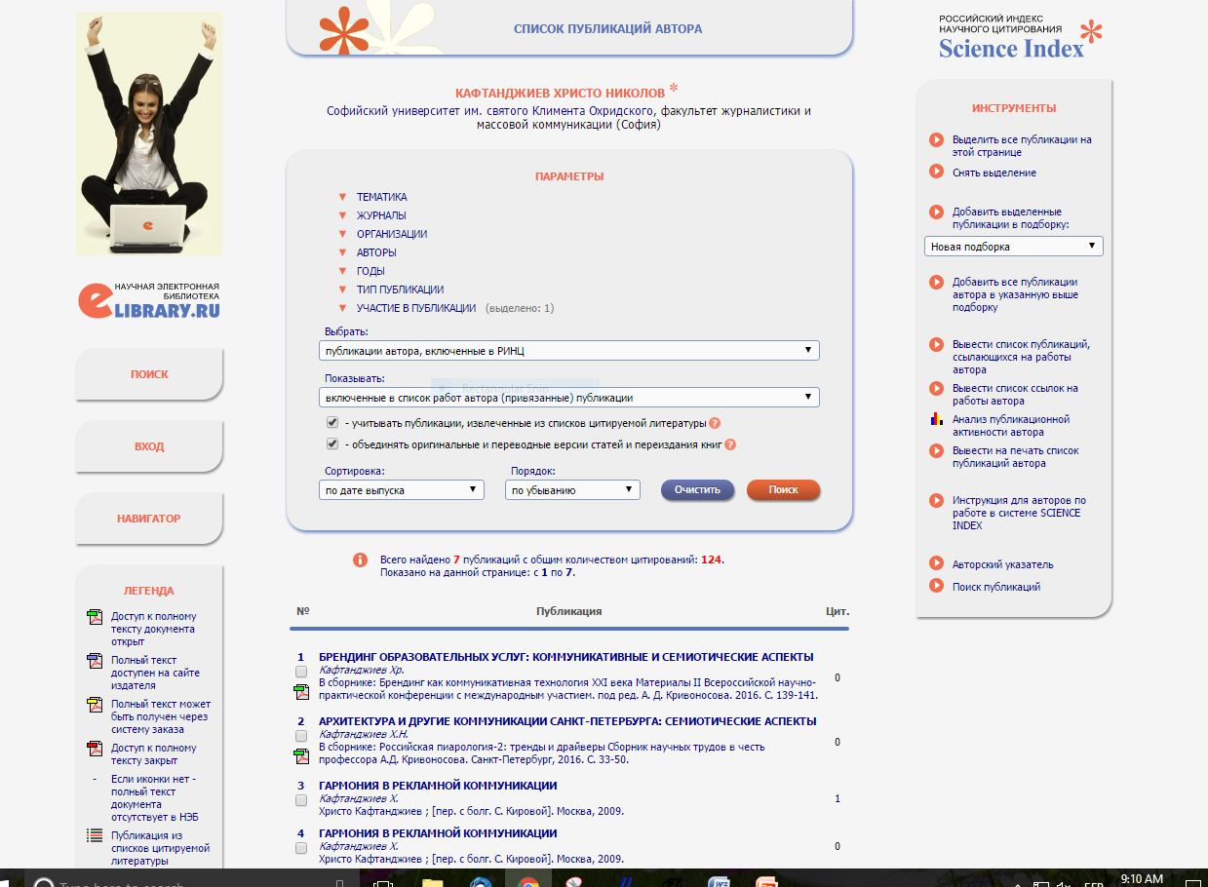
РОССИЙСКИЙ ИНДЕКС НАУЧНОГО ЦИТИРОВАНИЯ /РИНЦ/

Slide 81
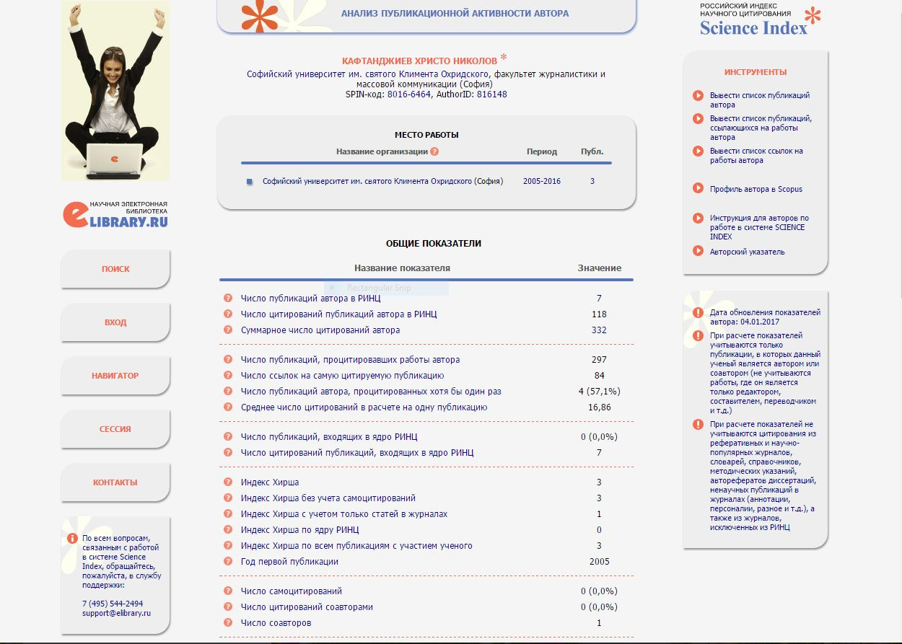
РОССИЙСКИЙ ИНДЕКС НАУЧНОГО ЦИТИРОВАНИЯ /РИНЦ/

Slide 82
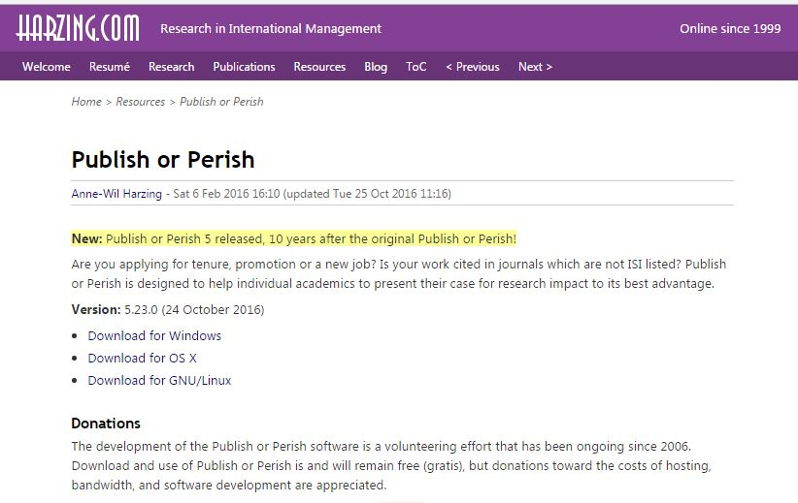
Harzing's Publish or Perish
http://www.harzing.com/resources/publish-or-perish

Slide 83
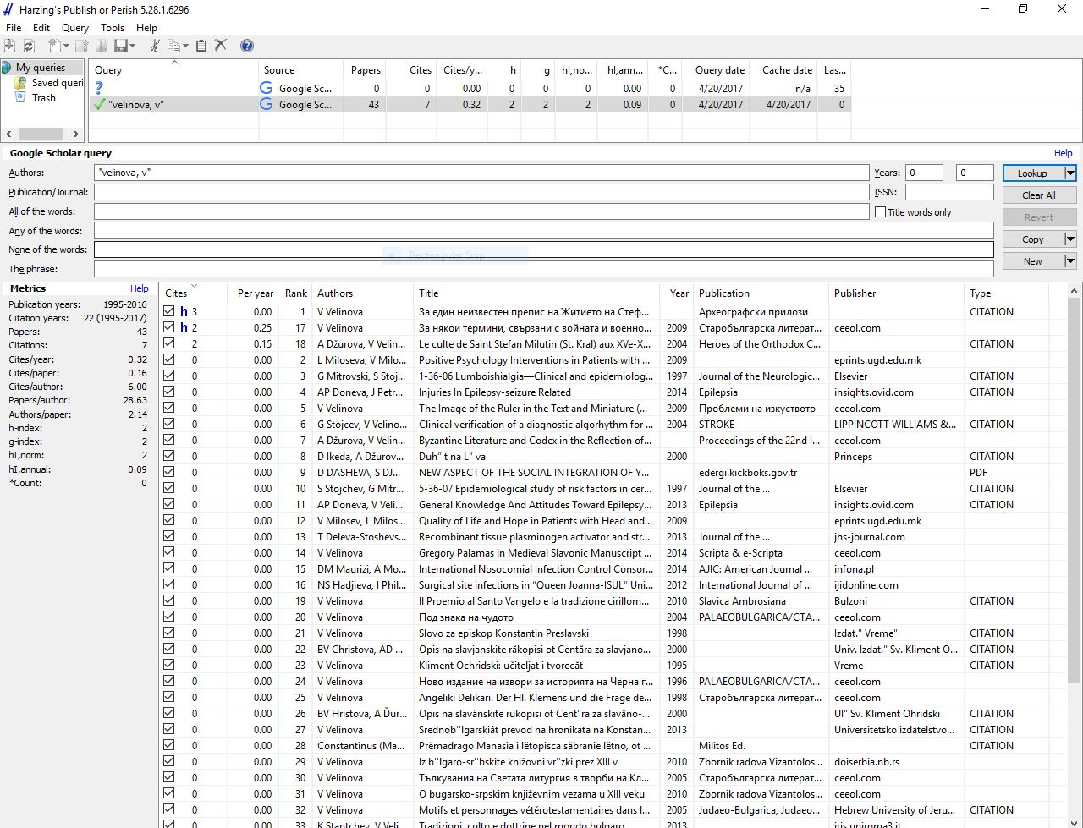
Harzing's Publish or Perish

Slide 84

Harzing's Publish or Perish
1. New - Google Scholar Query
2. Authors – въвежда се фамилията на автора, а в случаите когато излизат много резултати, може да се добави инициал на собственото име
3. Идентифициране на търсения автор - необходимо е да се идентифицира автора, защото резултатите, представени в таблицата, много често не се отнасят само за търсения автор, а са показани публикации и цитирания на различни автори.
Размаркира се в check box в колоната Cites и автоматично се преизчислява и h-index
4. Разглеждане на заглавията и разпознаване на публикации и цитирания - използване на активните линкове на заглавията и чрез Google Наука или чрез посочения електронен ресурс се стига до източника , където се намира информация дали това е публикация на автора или цитиране и съответно ако има достъп до пълен текст, се откриват цитирания в него

Slide 85

Advanced Search – използва се за намиране на цитирания:
http://citeseerx.ist.psu.edu/advanced_search
Author Name: ... изписва се САМО ФАМИЛИЯТА на автора в това поле
Include Citations? маркира се в check box
Резултати - излиза списък с автори с различни собствени имена и се търси съответния автор и под публикацията му са посочени цитиращите публикации - Cited by ..., които ако могат се отварят в пълен текст и се търси и в самия текст

Slide 86
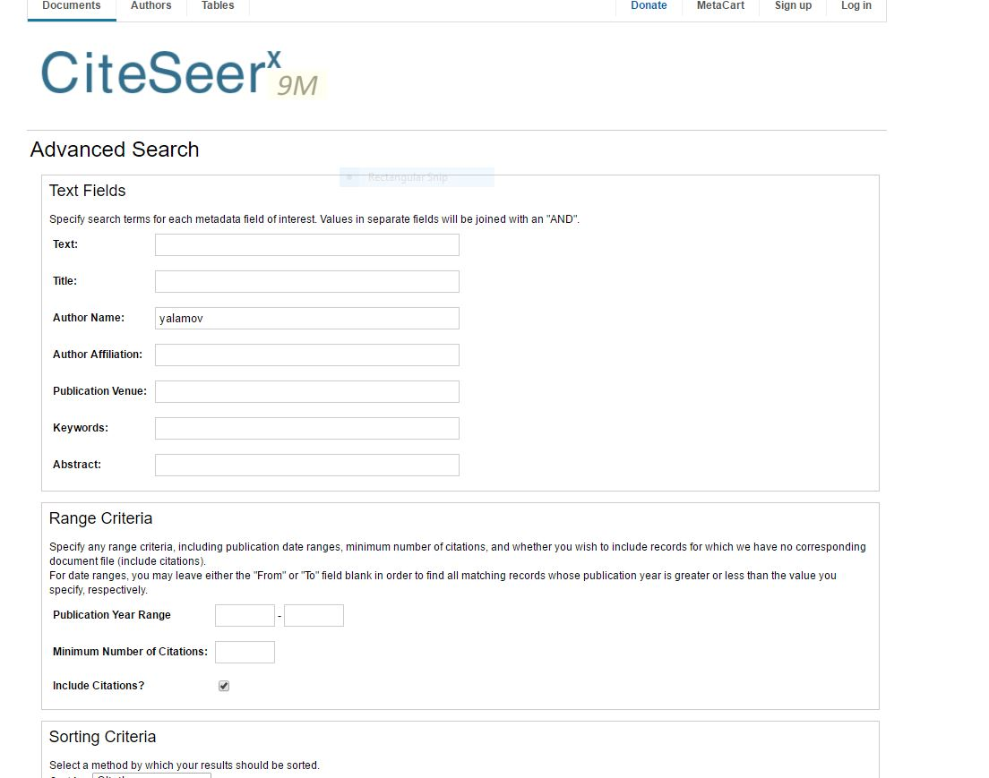

Slide 87
НАУЧНАЯ ЭЛЕКТРОННАЯ БИБЛИОТЕКА «КИБЕРЛЕНИНКА»
http://cyberleninka.ru/search#q=&page=1
Поиск – търси се по фамилия на автора на латиница и на кирилица
Резултатите са заглавия на публикации с извадки от текста, в който е маркирано и потъмнено името на търсения автор
Пълен текст- пълният текст на публикацията е достъпен и се търсят в текста цитирания по фамилията на автора

Slide 88
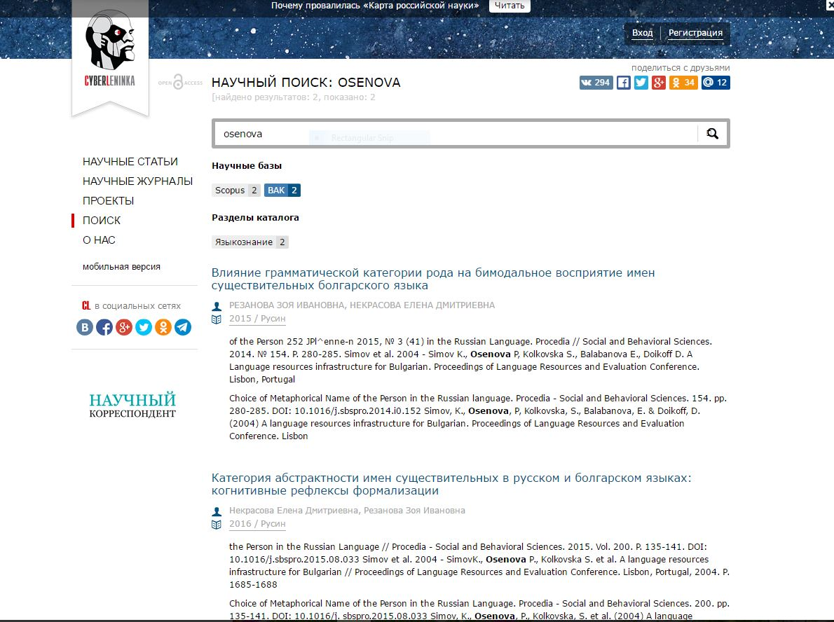
НАУЧНАЯ ЭЛЕКТРОННАЯ БИБЛИОТЕКА «КИБЕРЛЕНИНКА»

Slide 89
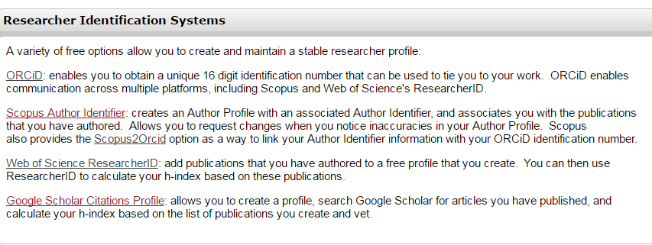



ПРОФИЛИ

Slide 90
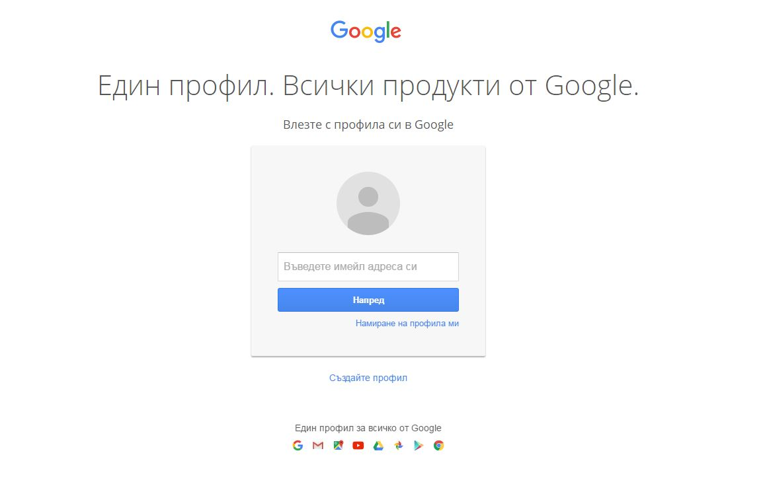

Slide 91
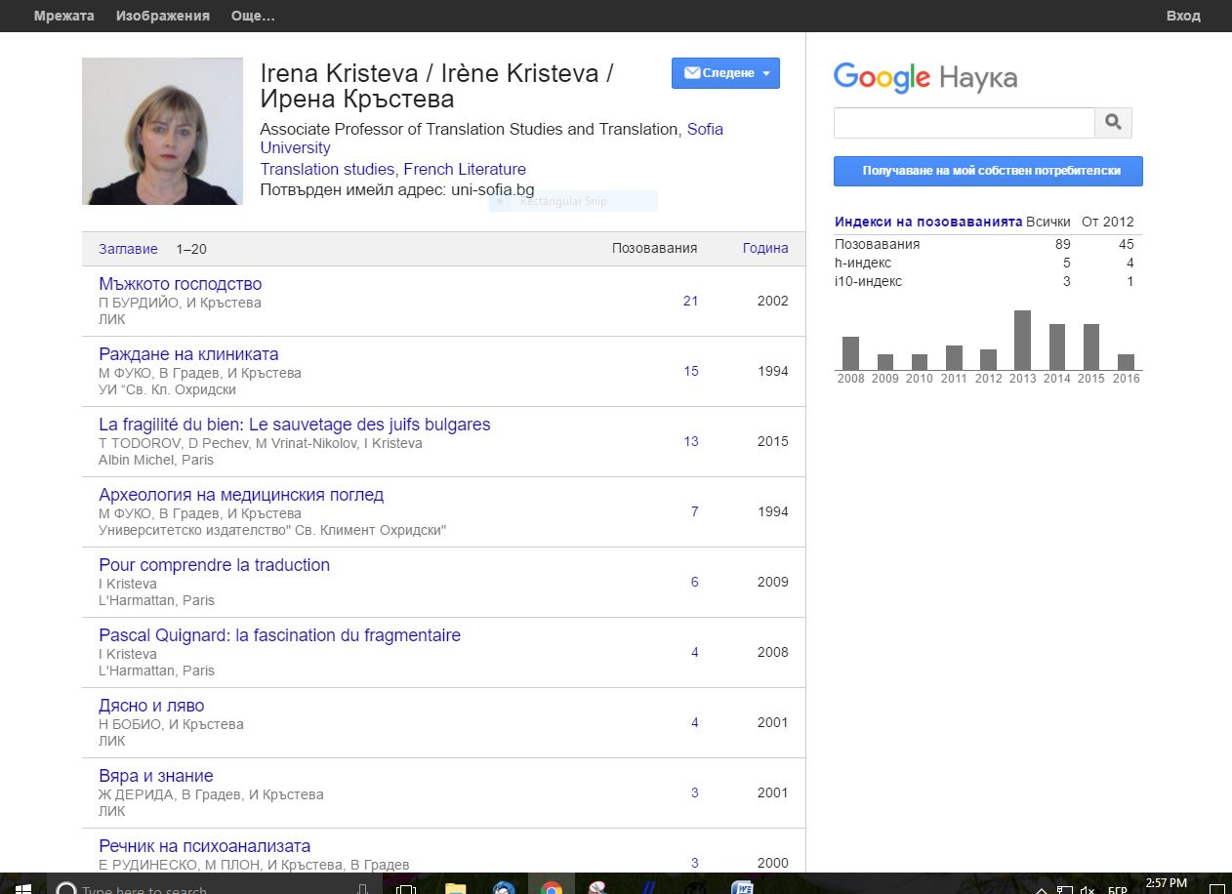
Google Наука автоматично изчислява цитиранията /позоваванията/ и h-index, ако авторът си направи профил и си въведе всички публикации

Slide 92
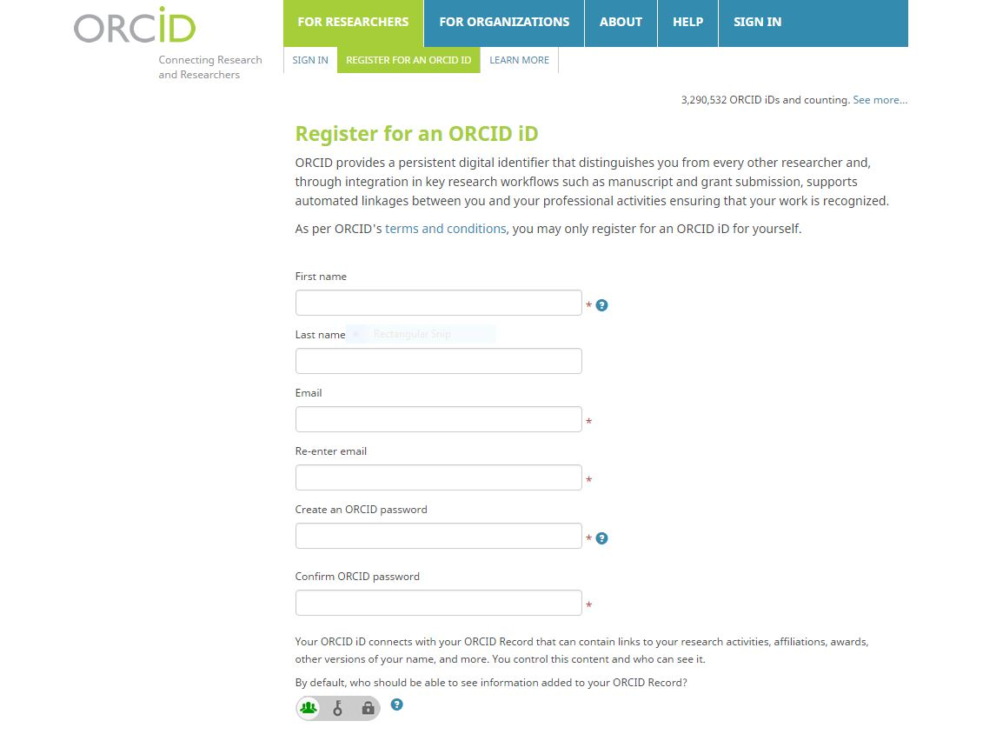

Slide 93


Slide 94
ЦИТИРАНИЯ, УСТАНОВЕНИ ОТ АВТОРА
ЦИТИРАНА ПУБЛИКАЦИЯ | ЦИТИРАНА ОТ | ОБЩ БРОЙ
1. | 1.1 - с. ... 1.2 | ... броя
2. | 2.1 2.2 2.3

Slide 95
ЦИТИРАНИЯ , УСТАНОВЕНИ ОТ АВТОРА
ЦИТИРАНА ПУБЛИКАЦИЯ
1.1 ЦИТИРАНА ОТ/ ЦИТИРАЩА ПУБЛИКАЦИЯ
... с. ... , с. ... ЦИТИРАНИЯ
1.2 .........
.........
2.1 .........

Slide 96


ИМПАКТ ФАКТОР (IF)
НА СПИСАНИЯТА
IF на списанията е наукометричен показател за оценка на научните списания, въведен от Юджин Гарфилд и определя техния рейтинг.

Slide 97

НАЦИД
Списък на съвременни български научни издания, реферирани и индексирани в световноизвестни бази данни с научна информация
http://nacid.bg/bg/scientists/#posfrm
* Информацията в Списъка се актуализира редовно, но поради изключително динамичната информационна среда не претендира за изчерпателност и абсолютна пълнота

Slide 98





REFERENCE MANAGER
ПУБЛИКАЦИИ
БИБЛИОГРАФИЯ
ЦИТИРАНИЯ

Slide 99




REFERENCE MANAGER
СЪХРАНЯВАНЕ И СЪБИРАНЕ НА ДОКУМЕНТИ;
ОРГАНИЗИРАНЕ И ПОДРЕЖДАНЕ НА
ДОКУМЕНТИ;
СЪЗДАВАНЕ НА БИБЛИОГРАФИЯ, БЕЛЕЖКИ
ПОД ЛИНИЯ, ЦИТАТИ;
РАЗЛИЧНИ БИБЛИОГРАФСКИ СТИЛОВЕ;
СПОДЕЛЯНЕ С КОНКРЕТЕН ЧОВЕК ИЛИ ГРУПА
ОТ ХОРА;

Slide 100



http://www.libsu.uni-sofia.bg

Slide 101

http://www.myendnoteweb.com/

Slide 102

https://www.mendeley.com/

Slide 103


Slide 104


Slide 105

https://www.readcube.com/

Slide 106


Slide 107

https://www.zotero.org/

Slide 108


Slide 109



http://www.libsu.uni-sofia.bg/
Университетска библиотека "Св. Климент Охридски"

